Slide 1






Slide 2

ANKARA ÇEVRE VE ŞEHİRCİLİK
İL MÜDÜRLÜĞÜ
İL MÜDÜRLÜĞÜ SUNUMU
(Ocak-Aralık 2019)
Takdim Eden:
Ali Vedat ÇİFTÇİ
(Ankara Çevre ve Şehircilik İl Müdürü)
Notes:
Başlık etkinliğin türüne göre değiştirilecek.
Başlık çeşitleri:
SUNUM - İL KOORDİNASYON KURULU TOPLANTISI (201X-X)
KURULUŞ BRİFİNGİ

Slide 3
İL MÜDÜRLÜĞÜMÜZ TEŞKİLAT YAPISI
KURULUŞUMUZUN MİSYONU
"Sürdürülebilir çevre ile uyumlu hayat kalitesi yüksek şehirler ve yerleşmeler oluşturmak üzere; planlama, yapım, dönüşüm ve çevre yönetimine ilişkin iş ve işlemleri düzenleyici, denetleyici, katılımcı ve çözüm odaklı bir anlayışla yapmak."
KURULUŞUMUZUN VİZYONU
"Yaşanabilir Çevre, Afetlere Hazır Kimlikli Ve Akıllı Şehirler"

Slide 4
İL MÜDÜRLÜĞÜMÜZ TEŞKİLAT YAPISI
Çevre ve Şehircilik Bakanlığımız ana hizmet birimleri görev alanına giren hizmetler, İl Müdürlüğümüzde 1 adet Daire Başkanlığı, 4 adet Emlak Müdürlüğü, 13 adet Emlak Müdür Yardımcılığı, 4 adet Müdür Yardımcılığı ve 14 adet Şube Müdürlüğü aracılığıyla yürütülmektedir.

Slide 5
İL MÜDÜRLÜĞÜMÜZ TEŞKİLAT YAPISI
ALİ VEDAT ÇİFTÇİ
ÇEVRE VE ŞEHİRCİLİK İL MÜDÜRÜ
NAMIK KEMAL GÜLTEKİN
Çevre ve Şehircilik İl Müdür Yardımcısı
ARZU KÖSE
Çevre ve Şehircilik İl Müdür Yardımcısı
ADEM KARACİF
Çevre ve Şehircilik İl Müdür Yardımcısı
FATMA SEVİL BATTAL
Çevre ve Şehircilik İl Müdür Yardımcısı
Ali Rıza GÜLER
Proje Şube Müdürü
Nurettin Ejder BARUT
Bilgi Teknolojileri, İnsan Kaynakları ve Destek Hizmetleri Şube Müdürü
DİLEK YILMAZ
Altyapı ve Kentsel Dön. Hiz. Şube Müdürü
Gülsüm TUGAY
﻿Yapı Denetim
Şube Müdürü
Volkan YEŞİLNACAR
İmar ve Planlama
Şube Müdürü
Serkan TEPEBAŞI
Çevre Yönetimi ve Denetimi Şube Müdürü
Ebru Dilber ÇUFADAR
Çevre İzinleri Şube Müdürü
Nüket ERCAN
Çevresel Etki Değerlendirme Şube Müdürü
Nafiz ERTOĞRUL
﻿﻿Yapı Malzemeleri Şube Müdürü
Duygu ÖZKIR
Tabiat Varlıklarını Koruma Şube Müdürü
Mertol ÇELİKCAN
Kooperatif Şube Müdürü
Sait KARADOĞAN
Yapım Şube Müdürü
İBRAHİM ATAK
Başkent Milli Emlak
Daire Başkanı
Yusuf OZAN
Anıt Emlak Müdürü
Zeynel KÖRLÜ
Hisar Emlak Müdürü
Nadir KARADOĞAN
Ulus Emlak Müdürü
Hasan Fatih CANDEMİR
Kale Emlak Müdürü
Hüseyin KIZILASLAN
Yerel Yönetimler Şube Müdürü
Yalçın YILMAZ
Seymen Emlak Müdürü

Slide 6

PERSONEL İCMALİMİZ
(UNVAN BAZINDA)
İDARİ KADRO | 39
İL MÜDÜRÜ | 1
DAİRE BAŞKANI | 1
İL MÜDÜR YARDIMCISI | 4
EMLAK MÜDÜR YARDIMCISI | 15
EMLAK MÜDÜRÜ | 5
ŞUBE MÜDÜRÜ | 13
TEKNİK HİZMETLER | 294
İNŞAAT MÜHENDİSİ | 33
ÇEVRE MÜHENDİSİ | 27
ELEKTRİK-ELEKTRONİK MÜH. | 5
HARİTA MÜHENDİSİ | 18
ZİRAAT MÜHENDİSİ | 7
JEOLOJİ MÜHENDİSİ | 19
JEOFİZİK MÜHENDİSİ | 6
MADEN MÜHENDİSİ | 1
KİMYA MÜHENDİSİ | 5
ENDÜSTRİ MÜHENDİSİ | 1
MAKİNA MÜHENDİSİ | 16
MİMAR | 23
PEYZAJ MİMARI | 4
DİĞER MÜHENDİS(Bilg.-Tesktil-Geomatik) | 3
ŞEHİR PLANCISI | 27
KİMYAGER | 1
BİYOLOG | 5
VETERİNER HEKİMİ | 1
İNŞAAT TEKNİKERİ | 18
HARİTA TEKNİKERİ | 12
ELEKTRİK-ELEKTRONİK TEKNİKERİ | 10
MAKİNA TEKNİKERİ | 3
İKLİMLENDİRME VE SOĞUTMA TEK. | 2
BETON TEKNİKERİ | 1
HABERLEŞME TEKNİKERİ | 1
DİĞER TEKNİKER | 6
TEKNİSYEN | 39
GENEL İDARİ HİZMETLER | 392
AVUKAT | 10
UZMAN | 1
AYNİYAT SAYMANI | 1
ARAŞTIRMACI | 13
İŞLETME MÜDÜR YARDIMCISI | 1
MİLLİ EMLAK UZMANI | 163
MİLİ EMLAK UZMAN YARDIMCISI | 13
EMLAK ŞEFİ | 3
DİĞER (Emlak Md.- Şb.Md- Milli Emlak Md.) | 5
ŞEF | 5
V.H.K.İ. | 120
MEMUR | 19
BİLGİSAYAR İŞLETMENİ | 5
DİĞER (Ekonomist – Kütüphaneci) | 3
ŞOFÖR | 1
SEKRETER | 1
BEKÇİ | 2
KALORİFERCİ | 2
HİZMETLİ | 19
SÖZLEŞMELİ 4-B | 15
İŞÇİ | 110
DIŞ GÖREVDEKİ PERSONEL SAYISI | 123
GENEL TOPLAM: 845

Slide 7
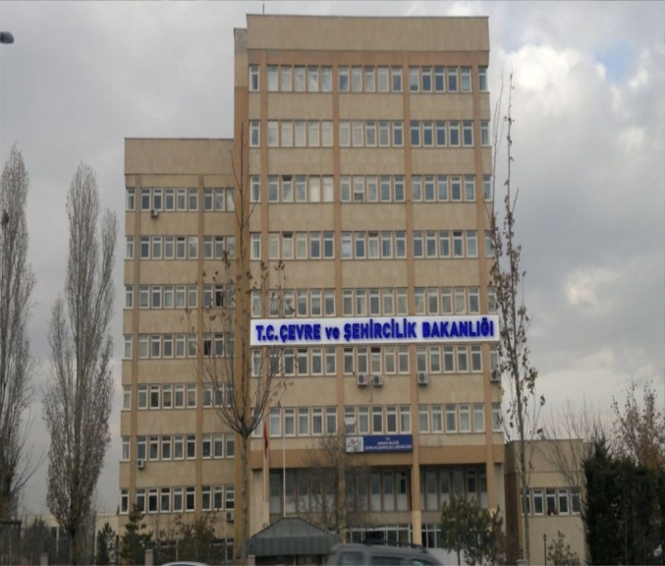
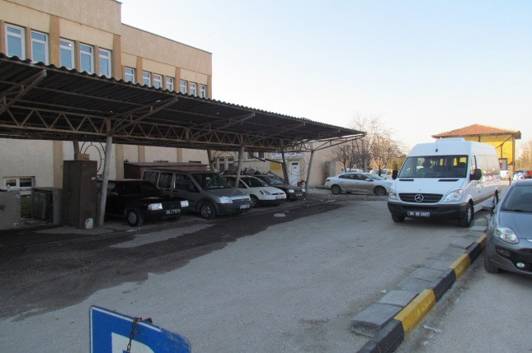
HİZMET BİNAMIZ VE ARAÇLARIMIZ
Hizmet Binalarımız;
13911/8 Ada/Parselde, 10.336,60 m² arazi üzerinde olup,
Toplam bina alanı 8.463 m²
Bahçe alanı 7.203 m²’dir.
İki adet binadan müteşekkil olup,
Ana Bina 8 Kat + Zemin + 2 Bodrum, toplam 7.770 m²,
Yan Bina 1 Kat + Zemin + 1 Bodrum, toplam 693 m²’dir.
Hizmet Araçlarımız;
  9 adet resmi araç
  18 adet kiralık araç araçların hizmet bedeli, Çevre ve Şehircilik Bakanlığı Döner Sermayesi tarafından karşılanmaktadır.

Slide 8
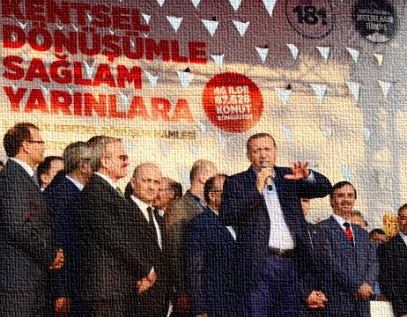
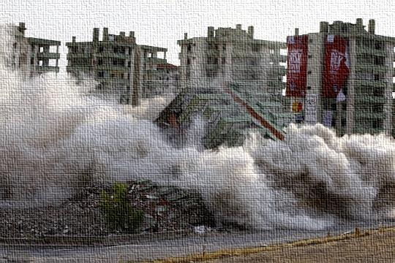
ALTYAPI VE KENTSEL DÖNÜŞÜM ÇALIŞMALARI
KENTSEL DÖNÜŞÜMLE
AFETLERE HAZIR TÜRKİYE
«Bedeli ne olursa olsun bunu gerçekleştireceğiz»
Recep Tayyip ERDOĞAN
Cumhurbaşkanı

Slide 9
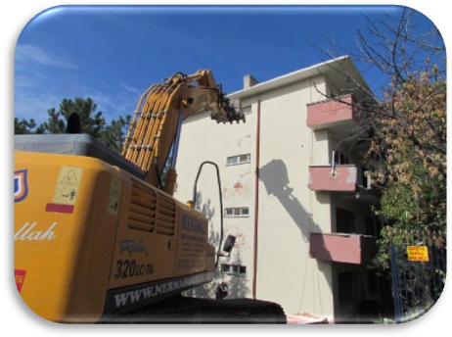
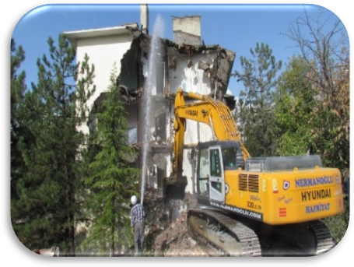
ALTYAPI VE KENTSEL DÖNÜŞÜM ÇALIŞMALARI
6306 sayılı Afet Riski Altındaki Alanların Dönüştürülmesi Hakkında Kanun çerçevesinde;
Riskli yapı, riskli alan ve rezerv alan tespitleri,
Kredi, kira yardımı, taşınma bedeli ödemesine yönelik işlemler,
Bilgilendirme ve yönlendirme faaliyetleri yürütülmektedir.

Slide 10

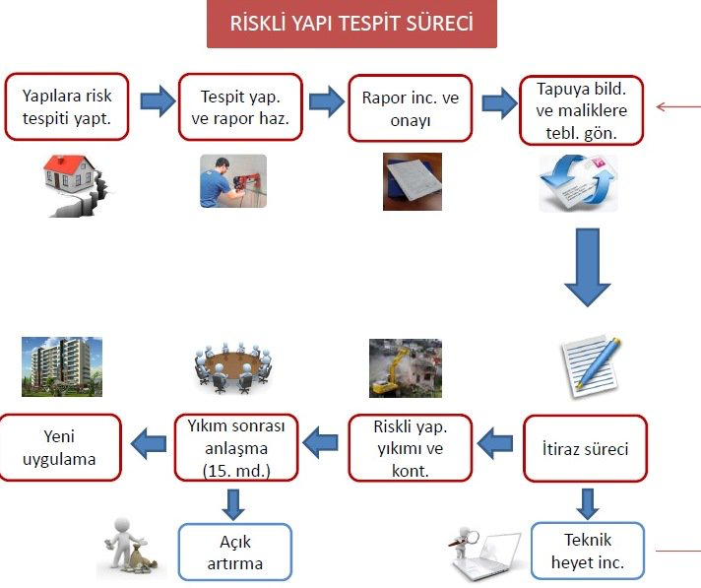

Slide 11
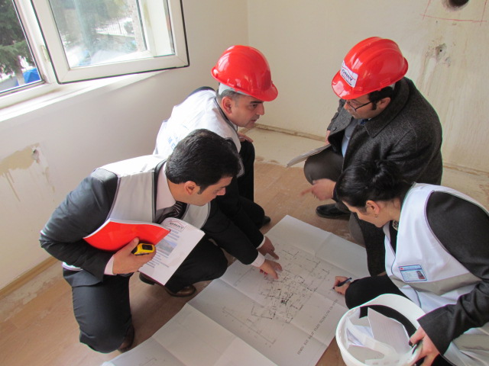
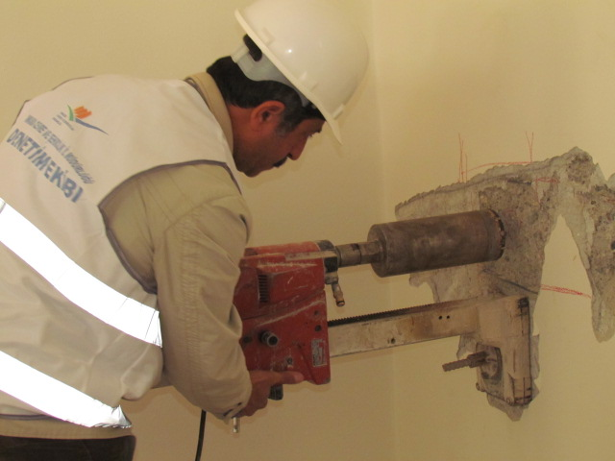
ALTYAPI VE KENTSEL DÖNÜŞÜM ÇALIŞMALARI
TESPİT EDİLEN RİSKLİ YAPILAR
 | YAPI | KONUT | İŞYERİ | BAĞIMSIZ BİRİM
2011-2015 TOPLAM | 9.152 | 15.203 | 929 | 16.132
2016 YILI | 3.241 | 5.473 | 229 | 5.702
2017 YILI | 2.389 | 4.160 | 366 | 4.526
2018 YILI | 1.970 | 3.149 | 150 | 3.299
2019 YILI | 1.734 | 2.666 | 81 | 2.747
6306 sayılı Afet Riskli Altındaki Alanların Dönüştürülmesi Hakkındaki Kanunun yürürlüğe girmesinden 2019’da 1.734 yapı riskli olarak tespit edilmiş, 1.766 yapı yıkılmıştır.

Slide 12
ALTYAPI VE KENTSEL DÖNÜŞÜM ÇALIŞMALARI
Kira Yardımı
2013 yılı kira yardımı ödenen toplam malik sayısı: 847
2014 yılı kira yardımı ödenen toplam malik sayısı:3.816
2015 yılı kira yardımı ödenen toplam malik sayısı:3.507
2016 Yılı kira yardımı ödenen toplam malik sayısı:4.158
2017 Yılı kira yardımı ödenen toplam malik sayısı: 5.280
2018 Yılı kira yardımı ödenen toplam malik sayısı: 4.250
2019 Yılında itibariyle;
Toplam: 4.193 malike, 52.182.655,49 TL kira yardımı ve taşınma bedeli yardımı yapılmıştır.

Slide 13
YAPI DENETİM ÇALIŞMALARI
4708 sayılı Yapı Denetim Kanunu ve ilgili mevzuat çerçevesinde;
Yapı Denetim Kuruluşları ve Yapı Laboratuvarlarının büro ve şantiye denetimleri,
İl Yapı Denetim Komisyon çalışmalarının yürütülmesi,
Yapı Denetim Sistemi üzerinden Yapı Denetim kuruluşlarının ve laboratuvarların işlemlerinin yapılması,
Yapı Müteahhitlerine “Yapı Müteahhidi Yetki Belgesi Numarası“ verilmesi.

Slide 14
YAPI DENETİM ÇALIŞMALARI
İLİMİZ YAPI DENETİM KURULUŞLARI ENVANTERİ
YAPI DENETİM KURULUŞLARI
TÜRKİYE GENELİ YDK |  | ANKARA İLİ YDK
Toplam | Faal | Toplam | Faal
3122 | 1717 | 351 | 201
DENETÇİ ELEMAN SAYISI
Toplam Denetçi Sayısı | Toplam Aktif Denetçi Sayısı | Toplam Yard. Kont. Elem. Sayısı | Toplam Yard. Kont. Elem Sayısı | Denetlenen YİBF Sayısı (ADET)
4211 | 4194 | 7031 | 6891 | 19.459
ANKARA İLİNDE DENETLENEN TOPLAM ALAN (m²) | TÜRKİYE GENELİNDE DENETLENEN TOPLAM ALAN (m²)
76.686.064 m2 | 732.361.868 m2
Notes:
GRAFİKTE RÖTUŞ

Slide 15
YAPI DENETİM ÇALIŞMALARI
2019 (OCAK-ARALIK)
YDK AÇILIŞ, VİZE, ADRES DEĞİŞİKLİĞİ İŞLEMLERİ | 156
DENETÇİ İSTİFA , DENETÇİ BELGESİ VİZE, KONTÖR YÜKLEME, FESİH, İŞE BAŞLAMA, VB. İŞLEMLER | 3614
BÜRO DENETİMLERİ | 768
ŞANTİYE DENETİMLERİ | 1042
ŞİKAYET BAŞVURU SAYISI | 209
YDK ŞİKAYET İNCELEMELERİ | 416
BELEDİYESİNCE YAPILAN YAPI DENETİM KURULUŞU UYGUNSUZLUK BİLDİRİMLERİ | 129
KOMİSYONA SUNULAN TEKNİK İNCELEME RAPOR SAYISI | 117
İYDK KARAR SAYISI | 153
MEN CEZASI KARAR SAYISI | 10
İDARİ PARA CEZASI KARAR SAYISI | 23
İDARİ PARA CEZASI TUTARI | 1.909.231,02
İYDK KOMİSYON KARARI SONRASI İŞLEMLER | 217
YAPI MÜTEAHHİDİ YETKİ BELGESİ NUMARASI VERİLMESİ İŞLEMLERİ, GEÇİCİ MÜT. BELGESİ VERİLMESİ, MÜT. SINIFLANDIRMA VE KOOP. İŞLEMLERİ | 1298
YAPI MÜTAHHİDİ YASAKLAMA İŞLEMLERİ | 433
Notes:
GRAFİKTE RÖTUŞ

Slide 16

PROJE VE YAPIM ÇALIŞMALARI
2019 yılında Bakanlığımız yatırım programında, İl Müdürlüğümüz İdaresinde Toplam 18 adet faaliyet yer almaktadır.
İşlerimizin Sektörel Dağılımları
SEKTÖRÜ | SAYISI
Genel İdare | 17
Diğer Kamu Hizmetleri | 0
YİKOB | 1
TOPLAM | 18
2019 yılında yatırım programında yer alan projelerimizden;
7 Proje Bitmiş,
11 Proje ise Devam Etmektedir
3 Başlanamayan

Slide 17
PROJE VE YAPIM ÇALIŞMALARI
PROGRAM DIŞI GERÇEKLEŞTİRİLEN FAALİYETLER
2019 YILI İŞLERİMİZ | Tamamlanan İşler
Yaklaşık Maliyet Hazırlama | 23
Proje Yaklaşık Maliyeti Hazırlama | 9
Ödenek Teminine Esas Tahmini Bedel Miktarı (Ek-4) | 51
Teknik Rapor Hazırlama | 14
Proje İnceleme (Uygulama Projesi, Deprem Performans Raporları, Güçlendirme Projeleri) | 3
Proje Hizmet Denetim ve Kontrollüğü | 6
Proje Hazırlama | 6
Plankote Hazırlama | 1

Slide 18
PROJE VE YAPIM ÇALIŞMALARI
DEVAM EDEN PROJELER
1 | Ankara Sincan Koruma Bakım ve Sosyal Rehabilitasyon Merkezi Yapım İşi
2 | Ankara Ostim Vergi Dairesi Hizmet Binası Yapım İşi
3 | Milli Kütüphane Ek Depo İnşaatı
4 | Kalkınma Bakanlığı 9 Adet Lojman Güçlendirme ve Onarım İşi
5 | Ankara Güvercinlik Jandarma Lojistik Komutanlığı Bakım Kom. Atölye Binası Yapım İşi
6 | CSO Konser Salonu Koro Çalışma Binaları İkmal İnşaatı
7 | Helal Akreditasyon Kurumu Başkanlığı Hizmet Binası Tadilat İşi
8 | Ankara, Beytepe Jandarma Genel Komutanlığı Jandarma Kriminal Dairesi Başkanlığı
9 | Tapu ve Kadastro Genel Müdürlüğüne Tahsisli Oran Yerleşkesi B ve C Blokların Yıkım İşi
10 | Çevre ve Şehircilik Bakanlığı Sincan Fatih Mahallesi 2 adet Lojman Yıkım İşi
2018 YILI (OCAK-ARALIK) BİTEN İŞLERİMİZIN LİSTESİ
SIRA NO | SEKTÖRÜN ADI | PROJENİN ADI
1 | Jandarma Genel Kom. | Ankara Güvercinlik Jandarma Eğitim ve Sosyal Tesis Komutanlığı Balık Restoranı Tadilatı İşi
2 | Jandarma Genel Kom. | Ankara İl Jandarma Komutanlığına Bağlı Nezarethanelerin Bakım ve Onarım İşi
3 | Jandarma Genel Kom | Jandarma Anıttepe Garnizon Müdürlüğü 2 Adet Asansör Yapım İşi
4 | Çevre ve Şehircilik Bakanlığı | Ankara Tapu Kadastro Genel Müdürlüğü Destek Hizmetleri Daire Başkanlığı Ankara Oran Yerleşkesi Fotogrometri Binası Depremsellik İncelemesi ve Ruhsat ve Yapı Kullanma İznine Esas Projelerin Elde Edilmesi İşi.
5 | Jandarma Genel Kom. | Ankara Güvercinlik Jandarma Lojmanları (Akyıldız, Bayraktar, Bıçak ve Ünsal) Onarım İşi
6 | Gelir İdaresi Başkanlığı | Ankara Ostim İvedik Vergi Dairesi Hizmet Binası Tadilat Projesi Maliyetinin Hazırlanması
7 | İl Jandarma Kom | Ankara İl Jandarma Genel Komutanlığı Nizamiye Binası ile Kışla Giriş Yapısının(Giriş Takı) Standart Hale Getirilmesi İşi
8 | Hazine ve Maliye Bakanlığı | Hazine Müsteşarlığı C Blok Yüksek Güvenlikli Konferans Salonu işi
9 | Kalkınma Bakanlığı | Kalkınma Bakanlığı Hizmet Binası Rölöve ve Tadilat Projesi Hazırlama İşi
10 | Çevre ve Şehircilik Bakanlığı | Çevre ve Şehircilik Bakanlığı Merkez Hizmet Binası Eğitim ve Seminer Odası Yapım İşi
11
BAŞLAMAYAN PROJELER
1 | Ankara Çevre ve Şehircilik İl Müdürlüğü Hizmet Bin. İnş.
2 | Tapu ve Kadastro Genel Müdürlüğü Oran Yerleşkesi İstinat Duvarı ve Giriş Kapısı Yapım İşi
3 | Melikşah 200 Kişilik Huzurevi Proje Hazırlama İşi
4 | Ankara Keçiören Aktif Yaşam Merkezi Proje işi
5 | Ankara Mamak Aktif Yaşam Merkezi Proje Hazırlama İşi
İHALE AŞAMASINDAKİ PROJELER
1 | Ankara Yenimahalle Tapu ve Kadastro Müdürlüğü İç Cephe Boya, Teras Kapama ve Takbis Dada Altyapısı Yenileme İşi
2
3
4

Slide 19

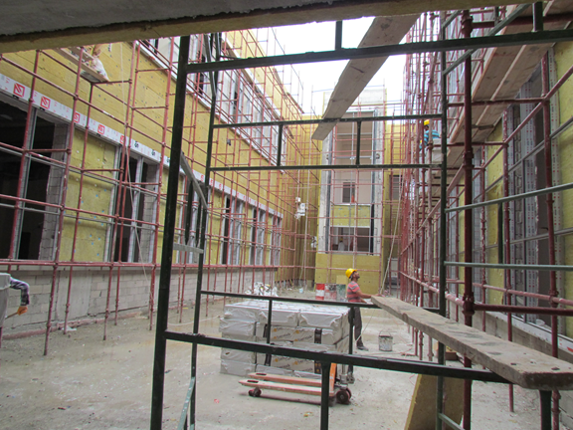
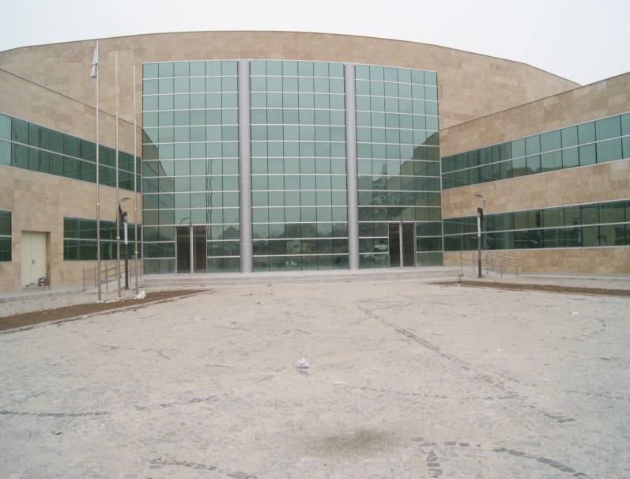
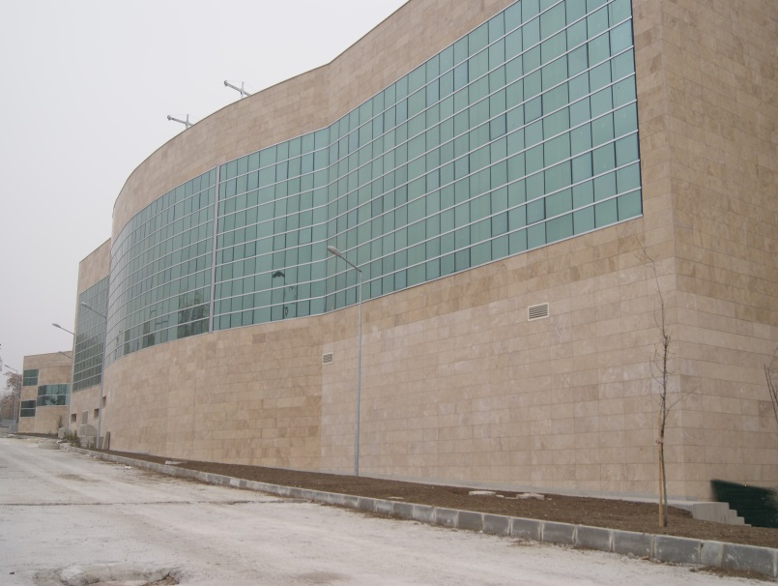
GIDA TARIM VE HAYVANCILIK BAKANLIĞI GIDA LABORATUVARI

Slide 20
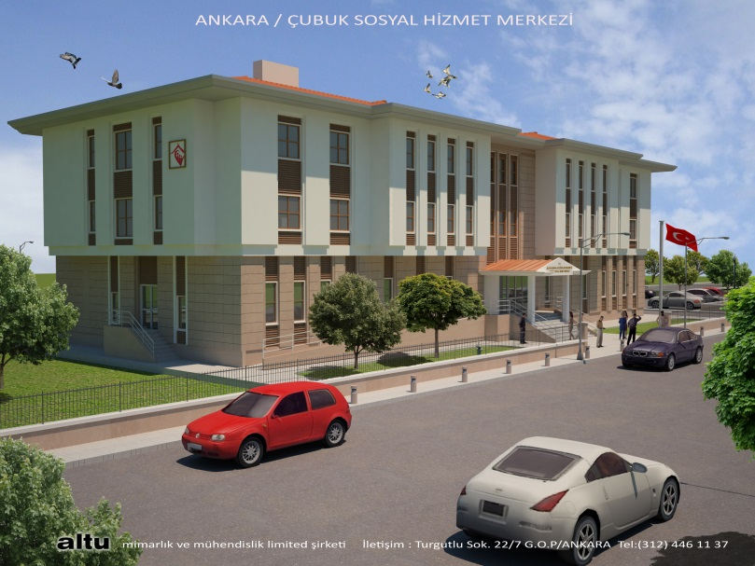
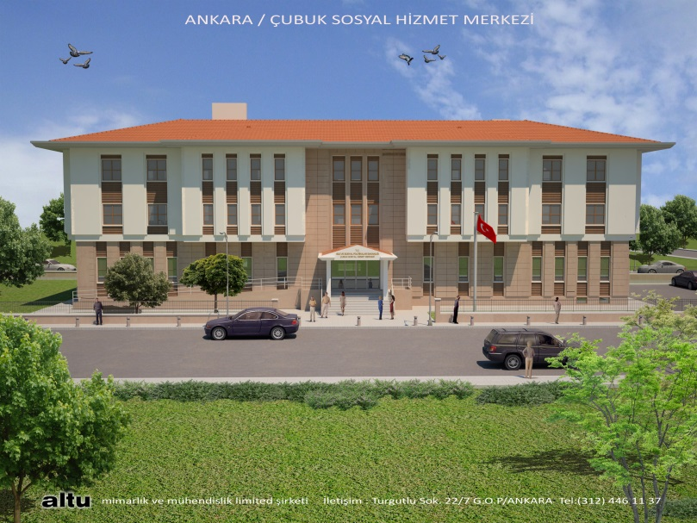
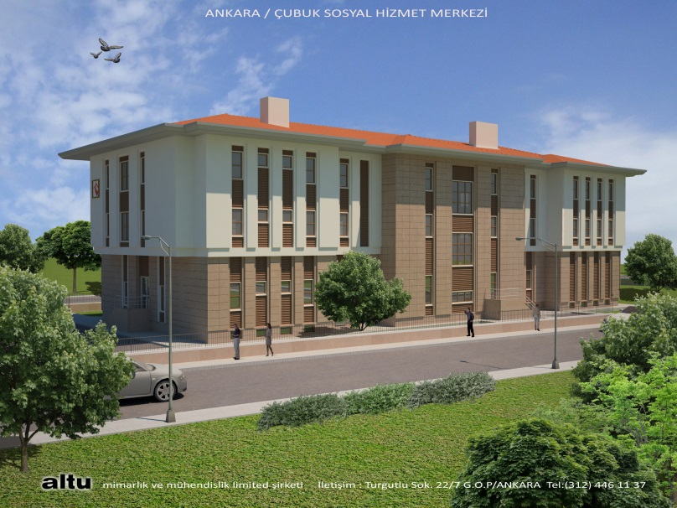
ÇUBUK SOSYAL HİZMET MERKEZİ BİNASI PROJESİ 3 BOYUTLU GÖRÜNÜŞLER

Slide 21
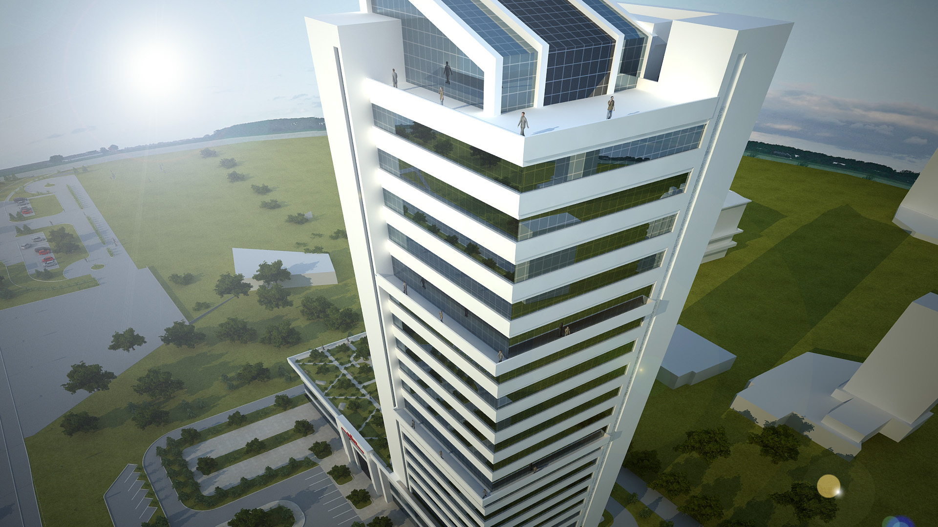
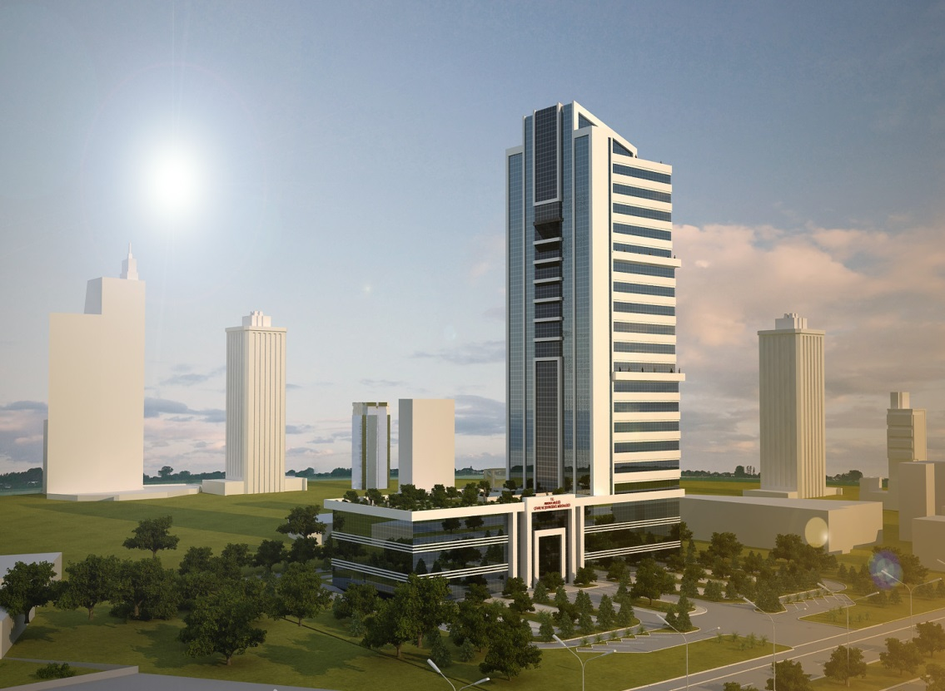
İL MÜDÜRLÜGÜMÜZ YENI HİZMET BİNASI PROJESİ 3 BOYUTLU GÖRÜNÜŞLER

Slide 22
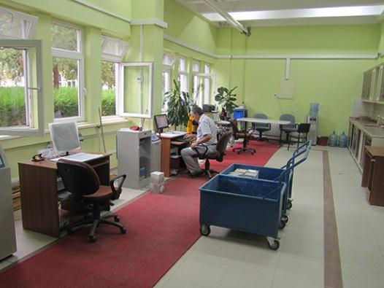
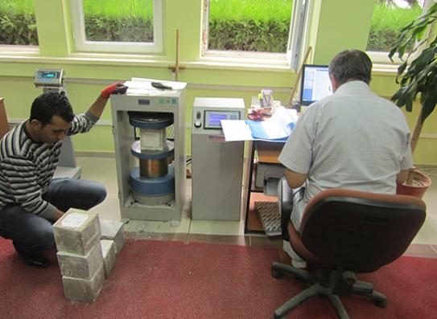
YAPI MALZEMELERİ ÇALIŞMALARI
Yapı malzemeleri ile ilgili mevzuat çerçevesinde;
Yıllık Denetim Programı veya gelen şikâyetler doğrultusunda piyasa gözetimi ve denetim faaliyetlerini gerçekleştirmek,
Üretici, dağıtıcı ve ilgili tüm tarafları bilgilendirmek,
Uygunluk değerlendirme kuruluşları ve onaylanmış kuruluşların ara denetimlerini gerçekleştirmek,
Eğitici kuruluşları, EKB uzmanlarını, EKB’ler ile ilgili gerekli denetlemeyi, incelemeyi ve raporlamayı yapmak ve gelen şikâyetleri incelemek, yürürlükteki mevzuatlar çerçevesinde değerlendirmek
Yetkilendirilmiş ölçüm şirketleri ve bölgesel ısı dağıtım ve satış şirketleri tarafından yetki belgesi müracaatı yapılmasını müteakip, mevzuat çerçevesinde görevlendirilecek heyet tarafından, kuruluşun faaliyet göstereceği ofis ve kuruluşun asgari şartları taşıyıp taşımadığı hakkında rapor düzenlemek
Yapı ve Zemin Laboratuvarlarının ara ve kısmı denetim faaliyetlerini yürütmesini sağlamak
4703 Sayılı Yasa kapsamında Yapı Malzemeleri PGD Bakanlığımız sorumluluğuna verilmiştir.

Slide 23
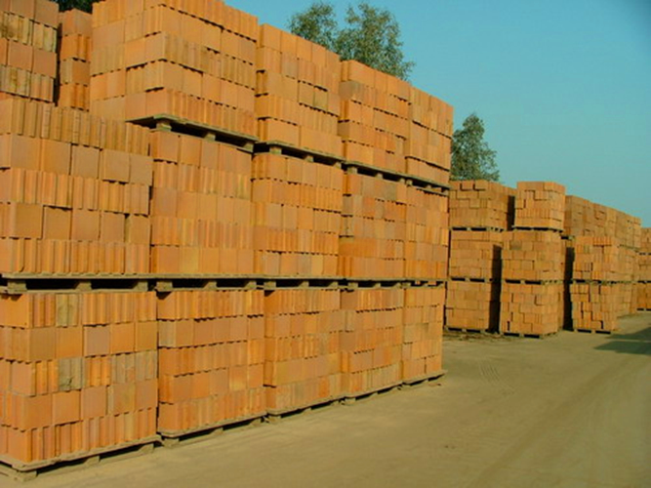
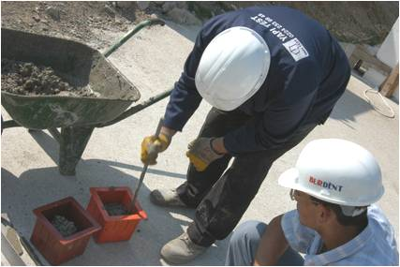
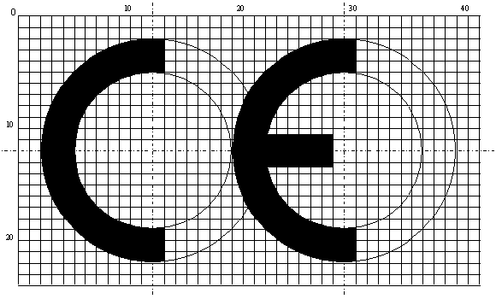
YAPI MALZEMELERİ ÇALIŞMALARI
PGD ÇALIŞMALARI Kapsamında 1700 denetimde 16 firmaya 446.223,00 TL Cezai işlem yapılmıştır.

Slide 24
YAPI MALZEMELERİ ÇALIŞMALARI
YIL | PİYASA GÖZETİM DENETİM FAALİYETLERİ | HAZIR BETON | TOPLAM
2011 | 200 | 56 | 256
2012 | 365 | 95 | 460
2013 | 672 | 76 | 748
2014 | 1045 | 200 | 1245
2015 | 1611 | 756 | 2367
2016 | 1404 | 860 | 2264
2017 | 1256 | 876 | 2132
2018 | 667 | 660 | 1327
2019 | 1024 | 676 | 1700
Toplam | 8244 | 4255 | 12499
Hazır Beton Denetimi Cezası
 | Cezai Denetim | Beton Numunesi | Numune Ücreti | TOPLAM
2011-2012 | 13 | 206.004,00 | 1.207,37 | 207.211,37
2013 | 3 | 87.913,00 | 282,00 | 88.195,00
2014 | 13 | 251.244,00 | 1.128 | 252.372,00
2015 | 17 | 297.153,00 | 691,50 | 297.844,50
2016 | 8 | 150.450,00 | 264,00 | 150.714,00
2017 | 23 | 456.156,55 | 864 | 457.018,55
2018 | 21 | 521.976,00 | 1.982,00 | 523.958,00
2019 | 15 | 430.560,00 | 1.500,00 | 432.060,00

Slide 25
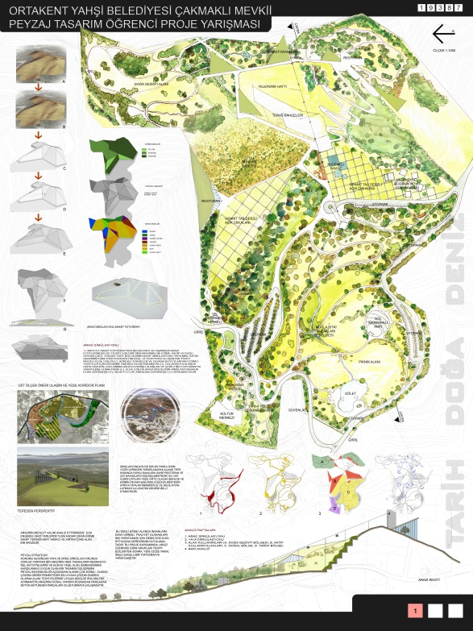
İMAR VE PLANLAMA ÇALIŞMALARI
Bakanlığımıza sunulacak her ölçekteki İmar Planı, Çevre Düzeni Planı tekliflerine ilişkin iş ve işlemleri yürütmek,
Bakanlığa gerçek ve tüzel kişiler tarafından iletilen; yapılaşma koşulları, ruhsatsız yapılaşma, kaçak eklentiler vb. konulara dair şikayetleri incelemek,
Mekansal Planlar Yapım Yönetmeliğin 8 inci maddesi çerçevesinde, ilgili mevzuatlar uyarınca imar planına esas görüş bildirmek,
Belediyeler ve il özel idarelerince yapılıp gönderilen imar planlarını ilgili mevzuata göre inceleyerek arşivlemek,

Slide 26
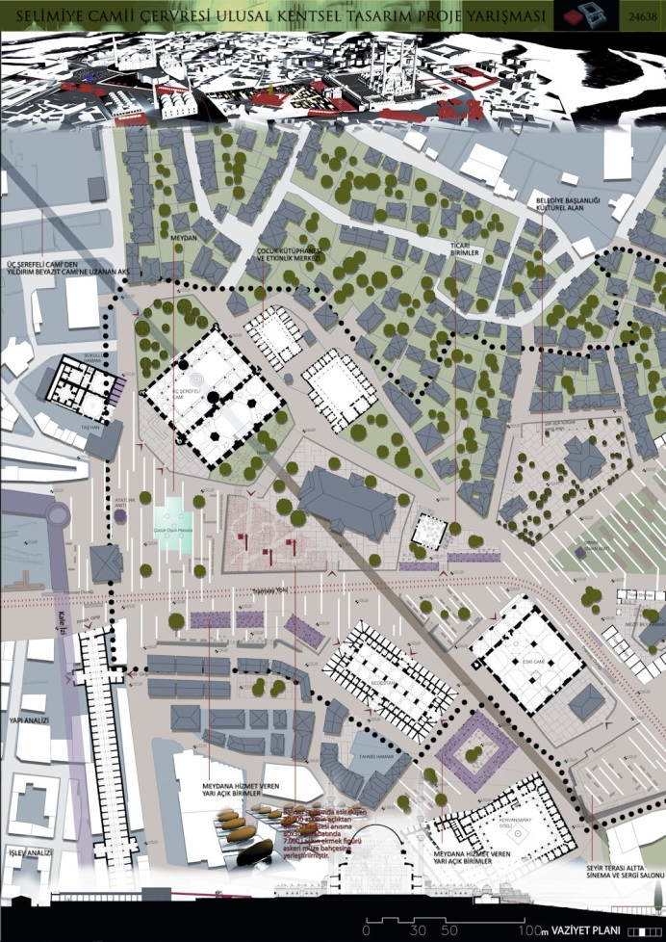
İMAR VE PLANLAMA ÇALIŞMALARI
İmar planına esas jeolojik-jeoteknik etüt raporlarının onayı,
3621 sayılı Kıyı Kanunu ve Uygulama Yönetmeliği kapsamında bulunan alanlara ilişkin kıyı kenar çizgisi tespit ve aktarım iş ve işlemlerinin yürütülmesi,
Hazineye ait taşınmazların kiralama ve satışına esas yürürlükteki imar planı ve 3621 sayılı Kıyı Kanunu uyarınca Defterdarlık (Milli Emlak Müdürlüğü) Mal Müdürlüğüne görüş verilmesi,
İlgili idarece 2 ay içerisinde herhangi bir gerekçeye dayandırılmadan sonuçlandırılmamış ruhsat, iskan ve işyeri açma izin işlemleri sonuçlandırılmaktadır.

Slide 27
İMAR VE PLANLAMA ÇALIŞMALARI
2019 yılı Ocak-Aralık ayları içinde Şube Müdürlüğümüz bünyesinde verilen yapı ruhsatı ve yapı kullanma izin belgesi;
DÜZENLENEN YAPI RUHSATI VE YAPI KULLANMA İZİN BELGELERİNİN SAYISI
 | YAPI RUHSATI | YAPI KULLANMA İZİN BELGESİ
2019 yılı (Ocak-Aralık) | - 8 Adet Kamu Binası Yapı Ruhsatı - 6 Adet Özel Konut Yapı Ruhsatı Toplam:14 Adet Yapı Ruhsatı düzenlenmiştir. | Toplam:10 Adet Yapı Kullanma İzin Belgesi düzenlemiştir.

Slide 28
İMAR VE PLANLAMA ÇALIŞMALARI
  2019 Ocak – Aralık ayları İçerisinde;
Onaylanan Jeolojik Raporların İlçelere Göre Dağılımı
Ocak- Aralık tarihleri arasında jeolojik-jeoteknik çalışmalarla ilgili olarak teknik elemanlarca etüt edilen ve onaylanan çalışmaların ilçelere göre rakamsal dağılımı aşağıdaki tablolarda belirtilmiştir.
İLÇELER | GİDİLEN ETÜTLER | ONAYLANAN RAPORLAR
ALTINDAĞ | 0 | 0
AKYURT | 2 | 1
AYAŞ | 3 | 3
BALA | 4 | 4
BEYPAZARI | 3 | 3
ÇAMLIDERE | 0 | 0
ÇANKAYA | 24 | 16
ÇUBUK | 3 | 1
ELMADAĞ | 0 | 0
ETİMESGUT | 1 | 0
GÖLBAŞI | 5 | 4
GÜDÜL | 0 | 0
HAYMANA | 2 | 2
KAHRAMANKAZAN | 2 | 0
KEÇİÖREN | 1 | 0
KIZILCAHAMAM | 2 | 1
MAMAK | 3 | 2
NALLIHAN | 0 | 1
POLATLI | 3 | 4
PURSAKLAR | 0 | 0
SİNCAN | 10 | 11
ŞEREFLİKOÇHİSAR | 2 | 0
YENİMAHALLE | 6 | 0
TOPLAM | 76 | 53

Slide 29
İMAR VE PLANLAMA ÇALIŞMALARI
  2019 Ocak –Aralık İçerisinde Yürütülen işlemler;
  20 adet imar planının Askı İşlemleri Yapılmıştır.
  Ankara Büyükşehir Belediyesinden, İlçe belediyelerinden ve diğer kurumlardan gelen yaklaşık 293 adet kesinleşmiş İmar planı ve değişiklikleri incelenmiş, ilgilisine bildirilerek rapor yazılmış ve arşivlenmiştir.
  İmar Kanunu kapsamında Kurumlardan ve şahıslardan yazılı ve CİMER sistemi üzerinden Kurumumuza iletilen 2305 adet şikayet incelenmiş, gerekli bilgilendirmeler yapılmıştır.
  İmar Kanunu ve ilgili yönetmelikleri çerçevesinde İlgili kurum ve kuruluşlara 239 adet görüş verilmiştir.
  İlçe Mal Müdürlüklerine tescil, satış ve kiralama ile ilgili 123 adet görüş yazısı yazılmıştır.
  İmar Kanunu’nun 18. Maddesi kapsamında 293 adet kesinleşmiş İmar planı ve değişiklikleri

Slide 30
ÇEVRESEL ETKİ DEĞERLENDİRME ÇALIŞMALARI
Çevresel Etki Değerlendirmesi (ÇED) Yönetmeliği gereğince;
İlimiz sınırları içerisinde kurulması planlanan faaliyetleri ÇED yönetmeliği kapsamında değerlendirmek, ÇED Yönetmeliği kapsamı dışında değerlendirilen faaliyetleri (muafiyet) Çevrimiçi ÇED süreci yönetim (e-ÇED) sistemi üzerinden kayıt altına almak,
ÇED Yönetmeliğinin Ek-2 listesinde yer alan (seçme-eleme kriterlerine tabi olan) projelerini inceleyip değerlendirmek, bu projelerle ilgili olarak “ÇED Gereklidir” veya “ÇED Gerekli Değildir” kararı vererek süreci sonuçlandırmak, projenin gerçekleştirilmesinin mevzuat bakımından uygun olmadığının tespiti halinde herhangi bir karar tesis etmeden süreci sonlandırmak,
İlgili kurum ve kuruluşlarla işbirliği yaparak, İlimize ait yıllık Çevre Durum Raporunu hazırlamak,
Proje sahibinin herhangi bir nedenle değişmesi veya unvanın değişmesi durumunda yeniden değerlendirmek,

Slide 31
ÇEVRESEL ETKİ DEĞERLENDİRME ÇALIŞMALARI
ÇED Yönetmeliğinin Ek-1 listesinde yer alan (çevresel etki değerlendirmesine tabi olan) projelerle ilgili olarak süreç içinde halkın bilgilendirilmesi için gerekli koordinasyonu sağlamak, Halkın Katılımı Toplantısı-HKT yapmak, İl Müdürlüğü görüşünü (HKT sonrası e-ÇED Sisteminden toplantıya ait tutanak ve kapsam belirleme görüşü ile İnceleme Değerlendirme Komisyonu–İDK aşamasında projeye ilişkin değerlendirme görüşü) vermek, konuyla ilgili olarak kamuoyunu (askı, anons, internet gibi yöntemlerle) bilgilendirmek ,
Diğer görevler kapsamında;
  İl Emniyet Müdürlüğü tarafından düzenlenen Patlayıcı Madde Satın Alma ve Kullanma İzin Belgesi’ne esas ÇED Olumlu/ÇED Gerekli Değildir kararı bulunan ve Geçici Faaliyet Belgesi/Çevre İzni bulunan işletmeler için «Patlayıcı Paterni» bildirmek,
  ÇED Olumlu/ÇED Gerekli Değildir/Muafiyet kararı verilen faaliyetler ile Mevzuat açısından sakıncalı bulunularak ÇED süreci sonlandırılan projeler için mahkeme süreçlerine ilişkin iş/işlemleri yürütmek,
  hizmetleri sunulmaktadır.

Slide 32
ÇEVRESEL ETKİ DEĞERLENDİRME ÇALIŞMALARI
ÇED YÖNETMELİĞİ KAPSAMINDA YAPILAN İŞLEMLER
ÇED Yönetmeliği Kapsamı Dışında Değerlendirilen (Muafiyet) Proje Sayısı | 653
«ÇED Gerekli Değildir» Kararı Verilen Proje Sayısı | 121
«ÇED Gereklidir» Kararı Verilen Proje Sayısı | 12
Bakanlığımız Tarafından Yürütülen Projelere İlişkin Olarak Yapılan; Halkın Katılımı Toplantısı (HKT) Yapma/Görüş Verme ve İnceleme Değerlendirme Komisyonu (İDK) Görüş Verme | 84

Slide 33
ÇEVRESEL ETKİ DEĞERLENDİRME ÇALIŞMALARI
ÇED YÖNETMELİĞİ KAPSAMINDA YAPILAN İŞLEMLER
Mevzuat Açısından Sakıncalı Olup İade Edilen Proje Sayısı | 12
Proje Sahibi/Unvan Değişikliği Yapılan Proje Sayısı | 46
İl Emniyet Müdürlüğü’ne Bildirilen Patlayıcı Paterni Sayısı | 79
Mahkeme Evrak Sayısı | 28
TOPLAM | 1035

Slide 34
ÇEVRESEL ETKİ DEĞERLENDİRME ÇALIŞMALARI
ÇED YÖNETMELİĞİ KAPSAMINDA YAPILAN İŞLEMLER
ARAZİ/YERİNDE İNCELEME SAYISI | 174
GELEN EVRAK SAYISI | 4192
GİDEN EVRAK SAYISI | 2751

Slide 35
ÇEVRE İZİNLERİ FAALİYETLERİ
2019 YILI (ARALIK)
ÇİLY (*) kapsamında Muafiyet verilen tesis sayısı | 17
Çevre İzni Değerlendirmesi yapılan tesis sayısı | 23
Valilik Tespit Raporu düzenlenen tesis sayısı | 3
Egzoz Gazı Emisyon Yetki Belgesi Bulunan Firma İşlemleri sayısı | 2
Sürekli Emisyon Ölçüm Sistemleri işlem sayısı | 1
«Egzoz Gazı Emisyon Ölçüm Yetki Belgesi» düzenlenen tesis sayısı | 1
Sıfır Atık Projesi kapsamında yapılan yazışma sayısı | 2
TOPLAM | 49
(*) Çevre İzin ve Lisans Yönetmeliği
 | 2019 (ARALIK)
GELEN EVRAK | 144
GİDEN EVRAK | 60
E-İZİN SİSTEMİNDEN GELEN EVRAK | 57
MAHALDE DENETİM SAYISI | 37

Slide 36
ÇEVRE İZİNLERİ FAALİYETLERİ
E-izin yazılım portalı üzerinden ÇİLY Ek-2 kapsamında kalan tesislerin faaliyetleri elektronik ortamda değerlendirilmektedir.
 | 2013 | 2014 | 2015 | 2016 | 2017 | 2018 | 2019 (ARALIK)
 | EK-2 | EK-2 | EK-2 | EK-2 | EK-2 | EK-2 | EK-2
UYGUNLUK |  |  |  |  |  |  | 9
GFB | 395 | 199 | 254 | 171 | 140 | 106 | 8
İZİN/ LİSANS | 88 | 100 | 185 | 186 | 207 | 126 | 4
TOPLAM | 483 | 299 | 439 | 347 | 247 | 232 | 21

Slide 37
ÇEVRE İZİNLERİ FAALİYETLERİ
TKDK Ankara İl Koordinatörlüğü öncülüğünde IPARD Programı çerçevesinde AB hibelerinden yararlanmak üzere Şube Müdürlüğümüz görev alanına giren Çevrenin Korunması Konusunda AB Standartlarına Uygunluk Belgeleri talepleri kısa sürede tamamlanmıştır.
IPARD PROGRAMI KAPSAMINDA DEĞERLENDİRİLEN TESİSLER | 2013 | 2014 | 2015 | 2016 | 2017 | 2018 | 2019 (ARALIK)
Büyükbaş Hayvan Besihanesi | 11 | 64 | 13 | 72 | 13 | 6 | 0
Etlik Piliç Üretim Tesisi | 6 | 72 | 79 | 11 | 7 | 0 | 0
Et İşleme Tesisi | 1 | 2 | 3 | 0 | 0 | 0 | 0
Süt İşleme Tesisi | 0 | 0 | 4 | 1 | 0 | 0 | 0
Meyve/Sebze Depolama | 0 | 0 | 2 | 4 | 0 | 0 | 0

Slide 38
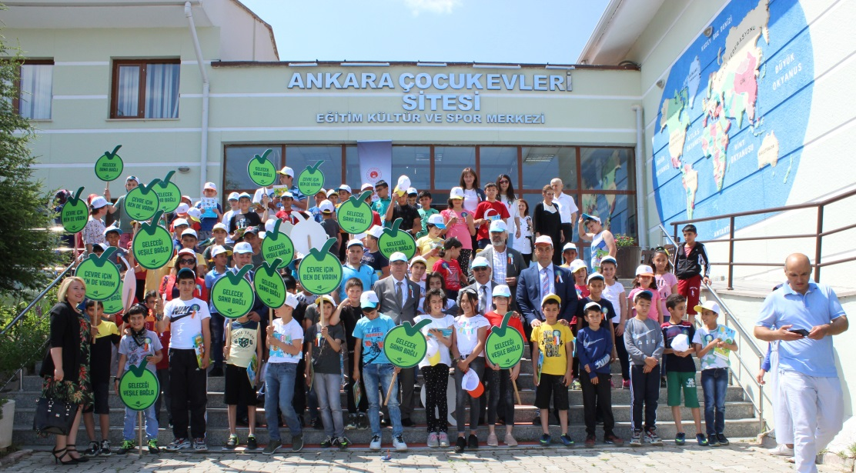
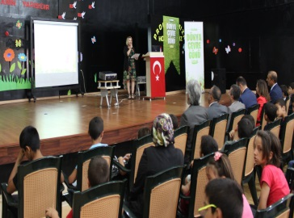
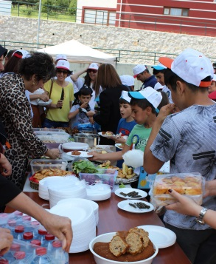
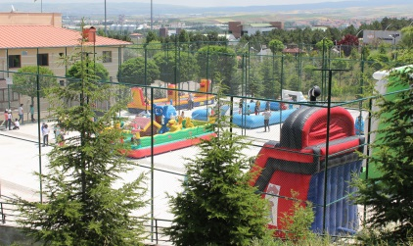
ÇEVRE İZİNLERİ FAALİYETLERİ
5 Haziran Dünya Çevre Günü Pursaklar İlçesinde yer alan“Ankara Çocuk Evleri Sitesinde” bulunan çocuklar ile birlikte kutlanmıştır. “Notlar Pekiyi, Atıklar Sıfır” konulu çevre bilincini ve atıkların geri kazanımı hakkındaki farkındalığı artırmaya yönelik eğitim verilmiş ve "Sıfır Atık" projesi konusunda bilgi verilmiştir. Daha sonra kampüs bahçesine kurulan oyun ve eğlence parkında çocuklar eğlenerek sıra dışı bir gün geçirmişlerdir.

Slide 39
ÇEVRE İZİNLERİ FAALİYETLERİ
Bakanlığımız koordinatörlüğünde, İstanbul Teknik Üniversitesi tarafından yürütülen "Çevre İzin ve Lisans Uygulamasının İyileştirilmesi Projesi" kapsamında Bakanlığımızdan alınan İlimizde faaliyet gösteren tesislerle ilgili arşiv, envanter çalışması yapılmıştır.
İLİMİZDE FAALİYET GÖSTEREN TOPLAM TESİS SAYISI | 8661
ÇEVRE İZNİ BULUNAN TESİS SAYISI | 905
ÇEVRE LİSANSI BULUNAN TESİS SAYISI | 306
MÜDÜRLÜĞÜMÜZCE DEĞERLENDİRİLMİŞ KAPSAM DIŞI OLARAK BELGELENMİŞ TESİS SAYISI | 1006
ÇEVRE İZNİNE/LİSANSINA TABİ OLAN VE BAŞVURUSU BULUNMAYAN TESİS SAYISI | 197
ÇEVRE İZNİNE/LİSANSINA TABİ OLMASI MUHTEMEL TESİS SAYISI | 1619
ÇEVRE İZNİNDEN MUAF TESİS SAYISI | 4595
KAPANAN TESİS SAYISI | 21
Bu veriler ışında İlimizdeki kayıtlı tesislerin %55’inin kayıt altına alındığı, çevre iznine/lisansına tabi 197 tesis için acil denetim programı yapılması, çevre iznine tabi olması muhtemel 1619 tesis için, sektörel çalışma yapılarak firmaların almaları gereken çevresel önlemler belirlenerek Belediye/OSB/Sanayi Bölgesi aracılığı ile bildirim yapılması ve kademeli olarak denetim programı yapılması gerektiği değerlendirilmiştir.

Slide 40
ÇEVRE İZİNLERİ FAALİYETLERİ
  Kızılcahamam Bölgesindeki Jeotermal Tesislerle İlgili Olarak;
Kızılcahamam Belediye Başkanlığı organizasyonunda 16.12.2019 tarihinde ASKİ Genel Müdürlüğü ve jeotermal su kullanan konaklama tesisleri temsilcileriyle toplantı gerçekleştirilmiş olup;
Kızılcahamam Belediye Başkanlığı’nın uhdesinde bulunan jeotermal kuyularına çevre izni düzenlenmesine ilişkin çalışma başlatılmış, Belediyeden bilgi belge istenmiştir.
Kızılcahamam atıksu arıtma tesisi kapasitesi doğrultusunda atıksu konulu çevre iznine müracaat etmesi gereken tesisler belirlenmiş ve yapacakları iş ve işlemlerle ilgili bilgi verilmiştir.

Slide 41

ÇEVRE İZİNLERİ FAALİYETLERİ
SIFIR ATIK PROJESİ
  1-Mahalli İdarelerle İlgili Olarak;
İlimizdeki Mahalli Yönetimlere ilişkin mevcut durumun belirlenmesi amacıyla 12.11.2019 tarihinde Müdürlüğümüzce toplantı yapılmış, Belediyelere ait 2018-2019 yılı “Belediyelerde Sıfır Atık Raporları” tablo halinde düzenlenerek 15.11.2019 tarihinde Bakanlığımıza gönderilmiştir.
Sıfır Atık Yönetimi Bilgi Sistemine henüz giriş yapmayan Belediyelere uyarı yazıları gönderilmiş, sistem girişleri izlenmektedir.
Sıfır Atık Bilgi Sistem girişlerinde, eksik/hatalı veri olan Belediyelerin eksiklikleri tespit edilip düzelttirilmesi sağlanmış, veri girişi tam olan Belediyelerin sistem onayları verilmiştir.
Belediyelerin sistem üzerinden yaptıkları faaliyet bildirimleri incelenmiş İlçe bazlı Sıfır Atık çalışmaları ile alakalı raporlamalar yapılmıştır.
Belediyelerin Odak Noktaları ile haberleşmeyi kolaylaştırmak ve çalışmalardan toplu olarak haberleşmeyi sağlamak için “Mail Grubu” oluşturulmuştur.

Slide 42
ÇEVRE İZİNLERİ FAALİYETLERİ
SIFIR ATIK PROJESİ
2- Bina ve Yerleşkelerle İlgili Olarak;
Sıfır Atık Bilgi Sistemi üzerinden giriş yapan Kamu Kurum ve Kuruluşları taranmış sisteme geçiş yapan kamu kurum ve kuruluşlarının listesi çıkarılmış, Kamu Kurum Kuruluş, Eğitim Kurumları ve Diğer tesislerin hatalı kayıtları tespit edilmiş ve hataların düzeltilmesine ilişkin çalışmalar devam etmektedir.
İlimizde Bakanlığımızca hibe yoluyla teslim edilen kompost ekipmanlarının kullanım durumlarının tespit edilmesi için yapılan çalışmada; 65 kamu kurumu ziyaret edilmiştir.
Yapılan çalışma ayrıntıları ile Bakanlığımıza raporlanmıştır.

Slide 43
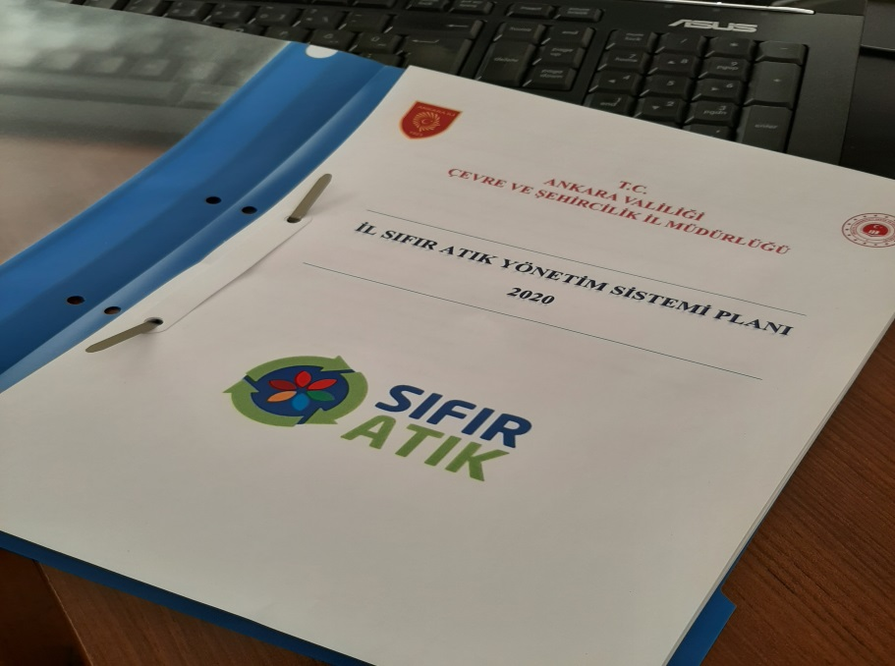
ÇEVRE İZİNLERİ FAALİYETLERİ
SIFIR ATIK PROJESİ
Müdürlüğümüzce 2020 yılı (Ocak-Aralık) dönemini kapsayan Ankara İli Sıfır Atık Yönetim Sistemi Planı hazırlanmış, 28.11.2019 tarih ve 2019/71 sayılı Mahalli Çevre Kurulu Kararı ile onaylanmıştır.

Slide 44
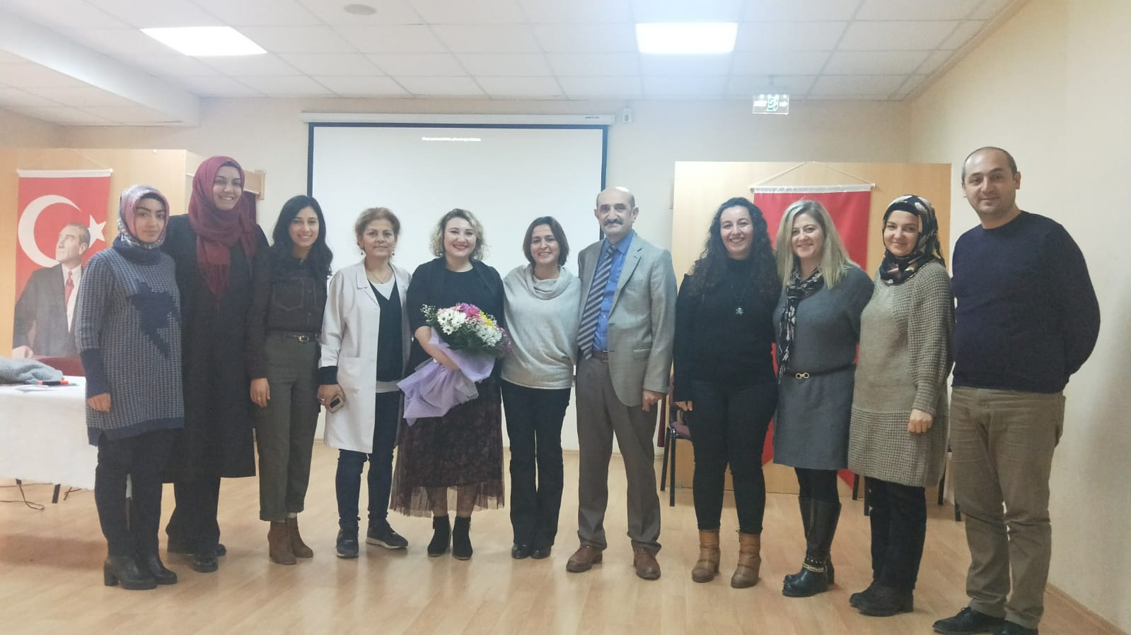
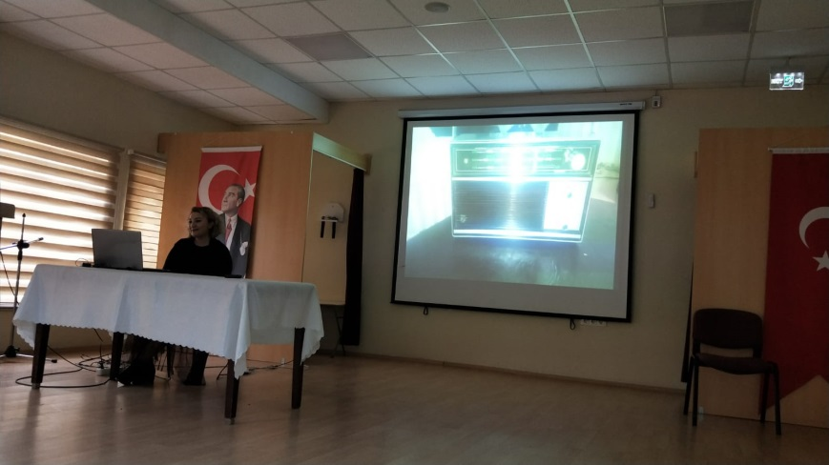
ÇEVRE İZİNLERİ FAALİYETLERİ
SIFIR ATIK PROJESİ
Müdürlüğümüzce İlimiz, Yenimahalle İlçesi, Ergazi Şehit Adil Yurtoğlu İlkokulu öğretmenlerine Sıfır Atık Yönetimi konusunda 13.12.2019 tarihinde bilgi verilmiştir.

Slide 45
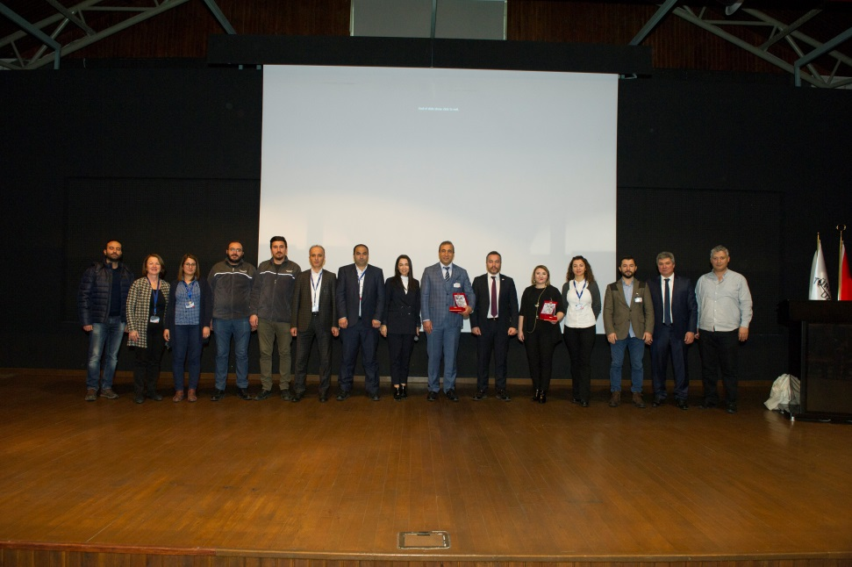
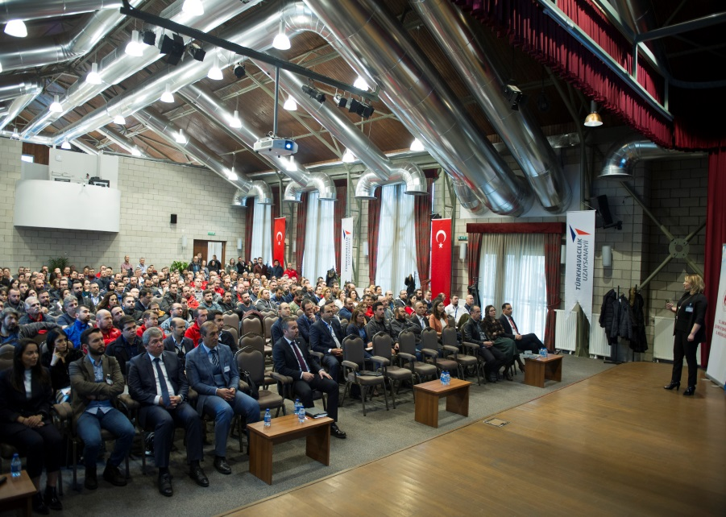
ÇEVRE İZİNLERİ FAALİYETLERİ
SIFIR ATIK PROJESİ
İlimiz, Kahramankazan İlçesinde bulunan sektörün öncü kuruluşlarından Türk Havacılık Ve Uzay San. A.Ş.’ndeki mühendis ve yöneticilere 25.12.2019 tarihinde “Sıfır Atık Uygulamaları” konulu eğitim semineri düzenlenmiştir. Yoğun ilginin bulunduğu eğitimde Sıfır Atık Yönetim Sistemi, İsrafın Önlenmesi, Atık Tanımları vb. konularda bilgi verilmiştir.

Slide 46
ÇEVRE YÖNETİMİ VE DENETİMİ ÇALIŞMALARI
EVRAK AKIŞI
Gelen Evrak | 10576
Giden Evrak | 7781
Onaylanan Belgeler
Endüstriyel Atık Yönetim Planı | 462
Tehlikeli ve Özel Atık Geçici Depolama İzni | 53
Tehlikeli Atık Taşıma Lisansı | 114
Tehlikesiz Atık Toplama-Ayırma Belgesi | 76

Slide 47
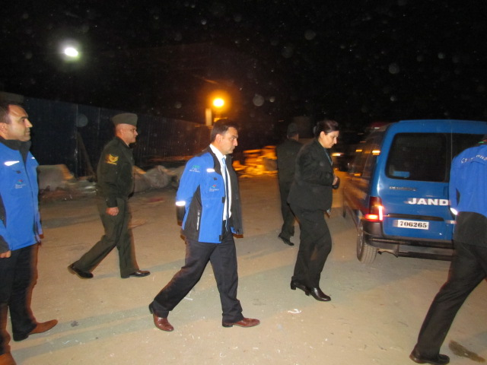
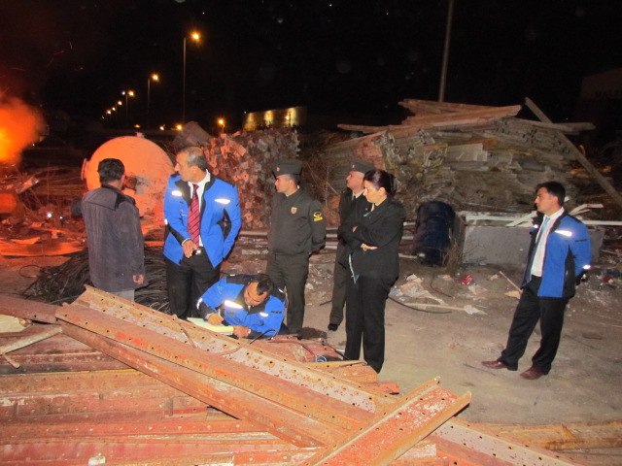
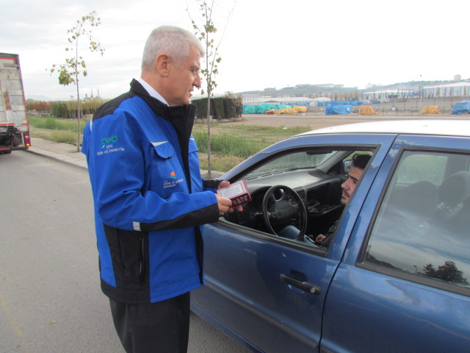
ÇEVRE YÖNETİMİ VE DENETİMİ ÇALIŞMALARI
ÇEVRE DENETİMİ SAYISI
Toplam | 2734 Adet
İDARİ PARA CEZALARI (ADET)
Gerçek Kişi | 3267
Tüzel Kişi | 312
Toplam | 3579
İDARİ PARA CEZALARI (MİKTAR TL)
Toplam | 25.890.811,45

Slide 48
SU YÖNETİMİ UYGULAMALARI
ATIKSU ARITMA TESİSLERİ | SAYISI
BELEDİYE ATIKSU ARITMA TESİSİ | 32
TESİS VE BELEDİYE ATIKSU NUMUNE ALIMI | 24
SÜREKLİ ATIKSU İZLEME (SAİS) | 5

Slide 49
HAVA YÖNETİMİ UYGULAMALARI
HAVA KALİTESİ | SAYISI
HAVA KALİTESİ ÖLÇÜM İSTASYONU | 20
SÜREKLİ EMİSYON ÖLÇÜM SİSTEMİ (SEÖS) | 22
EGZOZ EMİSYON DENETİM SAYISI | 607
YETKİLİ ÇEVRE LABORATUVARLARININ YERİNDE DENETİMİ | 24
KATI YAKIT | SAYISI
Katı Yakıt Satış İzin Belgesi | 134
Katı Yakıt Satıcısı Kayıt Belgesi | 16
Katı Yakıt Dağıtıcısı Kayıt Belgesi | 1
Verilen İthal Katı Yakıt Uygunluk Belgesi | 0
Verilen Yerli Katı Yakıt Uygunluk Belgesi | 2

Slide 50
BELEDİYE ATIK YÖNETİMİ UYGULAMALARI
BELEDİYELER | SAYISI
DÜZENLİ DEPOLAMA ALANI | 2
VAHŞİ DEPOLAMA REHABİLİTASYON ALANI | 1
AKTARMA İSTASYONU BULUNAN İLÇE | 12
AMBALAJ PLANI ONAYI BULUNAN BELEDİYE | 18
ATIK GETİRME MERKEZİ KURULU VE ONAYLI OLAN BELEDİYE | 0

Slide 51
YETKİ DEVRİ UYGULAMALARI
YETKİ DEVRİYAPILAN BELEDİYELER | KONUSU | SAYISI
ÇANKAYA, MAMAK, YENİMAHALLE, ALTINDAĞ, BÜYÜKŞEHİR | GÜRÜLTÜ | 4
BÜYÜKŞEHİR | HAFRİYAT | 1
ÇANKAYA, POLATLI, BÜYÜKŞEHİR | KATI YAKIT | 3
AKYURT, AYAŞ, MAMAK, NALLIHAN, SİNCAN, YENİMAHALLE, ÇANKAYA, Ş.KOÇHİSAR, ELMADAĞ, BÜYÜKŞEHİR | BİTKİSEL ATIK YAĞ | 10

Slide 52
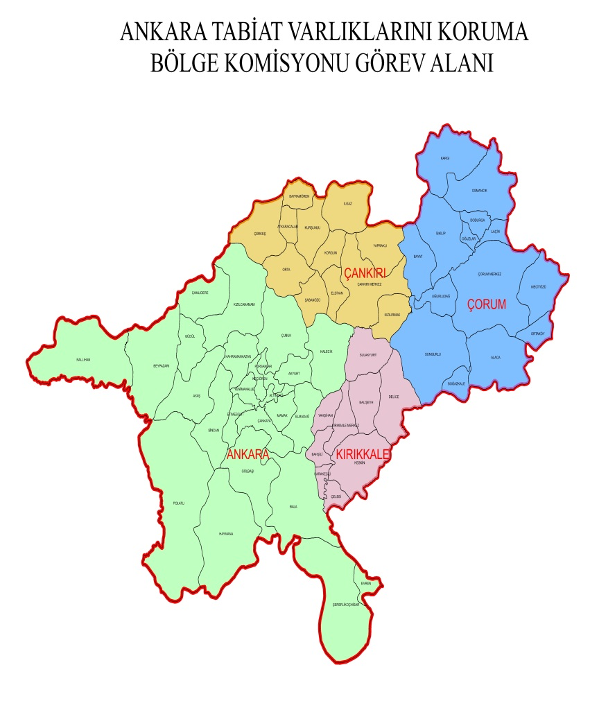
TABİAT VARLIKLARINI KORUMA (TVK) ÇALIŞMALARI
GÖREV VE YETKİLERİMİZ
2863 Sayılı Kanun ile 1 Nolu Cumhurbaşkanlığı Kararnamesi doğrultusunda;
Ankara, Kırıkkale, Çankırı, Çorum İllerindeki Doğal Sit Alanları, Çakışan Alanlar, Tabiat Varlıkları ve Anıt Ağaçlar ile ilgili her türlü iş ve işlemler,
Ankara Tabiat Varlıklarını Koruma Bölge Komisyonuna yönelik idari ve teknik hizmetler,
Doğal Sitler ile Tabiat Varlıklarının Tespit ve Tescil Taleplerine İlişkin Ön Değerlendirme Çalışmaları,
TVK Bölge Komisyonlarında değerlendirilmesine gerek olmayan taleplere görüş ve izin verme,

Slide 53
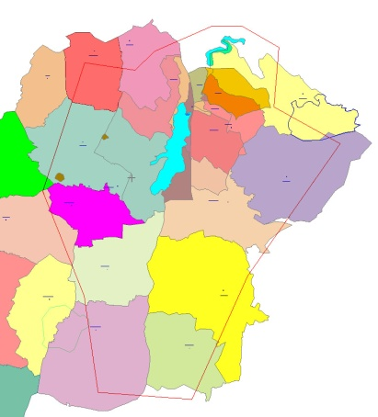
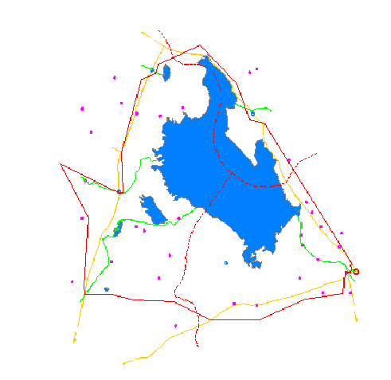
TABİAT VARLIKLARINI KORUMA (TVK) ÇALIŞMALARI
Ankara ilindeki Özel Çevre Koruma Bölgelerine ilişkin her türlü talebin incelenmesi
Ankara'da yer alan milli parklar, tabiat parkları, tabiat anıtları, tabiatı koruma alanları ve sulak alanlara ilişkin imar planı teklif dosyalarının incelenmesi
Ankara ilinde bulunan doğal sit alanı ve özel çevre koruma bölgelerindeki devletin hüküm ve tasarrufu altındaki alanların kiralama, ön izin, kullanma izni ve ecrimisil işlemlerinin gerçekleştirilmesi

Slide 54
TABİAT VARLIKLARINI KORUMA (TVK) ÇALIŞMALARI
Tabiat Varlıklarını Koruma Şube Müdürlüğü Envanterimiz:
 | ANKARA | ÇANKIRI | KIRIKKALE | ÇORUM | TOPLAM
Doğal sit | 32 | 2 | 1 | - | 35
Anıt Ağaç | 341 | 10 | 4 | 21 | 377
Tescilli Ağaç | 163 | - | - | - | 163
Mağara | 1 |  |  |  | 1
Yetkimiz dahilinde toplam 35 adet Doğal Sit alanımız bulunmaktadır.
Ankara İli sınırları içinde 2 adet ÖÇK Bölgesi bulunmaktadır.
GÖLBAŞI
ÖZEL ÇEVRE KORUMA BÖLGESİ
TUZ GÖLÜ
ÖZEL ÇEVRE KORUMA BÖLGESİ

Slide 55
TABİAT VARLIKLARINI KORUMA (TVK) ÇALIŞMALARI
ŞUBAT 2019 | Toplantı Sayısı | Karar Sayısı
Ankara 1 No.lu Tabiat Varlıklarını Koruma Bölge Komisyonu | 1 | 2
Ankara 2 No.lu Tabiat Varlıklarını Koruma Bölge Komisyonu | 1 | 3
TOPLAM | 2 | 5

Slide 56
TABİAT VARLIKLARINI KORUMA (TVK) ÇALIŞMALARI

Slide 57
TABİAT VARLIKLARINI KORUMA (TVK) ÇALIŞMALARI
2019 YILI OCAK-ARALIK ŞUBE ÇALIŞMALARI
2019 yılı içerisinde Tabiat Varlıklarını Koruma Bölge Komisyon çalışmaları kapsamında toplam 21 adet toplantı yapılmış olup, 117 adet karar alınmıştır.
20 adet Doğal Sit Alanının sit statüsü yeniden değerlendirilmiştir.
7 adet Tabiat Varlığı tesciline yönelik işlem gerçekleştirilmiştir.
Potansiyel Doğal Sit Alanlarına yönelik Ön Değerlendirme Çalışması kapsamında 4 alanda çalışmalar yürütülmüştür.
57 adet İmar Planı incelenmiştir.
Doğal sit alanları ve ÖÇK bölgelerinde il müdürlüğünce verilen izin, görüş ve imar uygulaması kapsamında 135 adet başvuru sonuçlandırılmıştır.
994 adet Kurum Görüşü verilmiştir.
Gölbaşı ÖÇK Bölgesinde mevzuata aykırı yapıların tespiti yapılmış, çevre cezaları ve yıkım işlemleri gerçekleştirilmiştir.
Tür çeşitliliği ve korunan alanlar ile ilgili 10 adet eğitim ve proje çalışmasına katılım sağlanmıştır.

Slide 58
KOOPERATİFLERLE İLGİLİ ÇALIŞMALAR
ANKARA İLİNDE KURULU BULUNAN YAPI KOOPERATİFLERİ SAYISI
Toplam Yapı Kooperatifleri Sayısı | : 13.435
Konut Yapı Kooperatifleri Sayısı | : 12.823 (Faal:2.909,Terkin:5.354, Münfesih:2.733,Tasfiye:1808, İflas:19)
Toplu İşyeri Yapı Kooperatifleri Sayısı | : 391 (Faal:100,Terkin:192, Münfesih:50,Tasfiye:49)
Küçük Sanayi Sitesi Yapı Kooperatifleri Sayısı | : 76 (Faal:24,Terkin:28, Münfesih:16,Tasfiye:8)
Toplam Yapı Kooperatifleri Birliği Sayısı | :145
ANKARADAKİ FAAL KOOPERATİF SAYISININ İLK 10 İL İÇİNDEKİ ORANI | :%42,74(1. SIRADA) (2.SIRAİSTANBUL:%13,28)

Slide 59
KOOPERATİFLERLE İLGİLİ ÇALIŞMALAR
2019 YILI YILLIK FAALİYETLER (OCAK-ARALIK)
GENEL KURUL MÜRACAATI | :3417
TEMSİLCİ GÖREVLENDİRİLEN TOPLANTI | :3189
KATILMADI VE ÜCRET İADESİ YAZISI VERİLEN TOPLANTI | :258
SAVCILIK SUÇ DUYURUSU | :116
KURULAN KOOPERATİF | :225
ANASÖZLEŞME TADİLATI | :32
BİLGİ-BELGE TALEBİ (Mahkeme, Savcılık, Emniyet Müdürlüğü İcra Müdürlükleri, diğer kurum ve vatandaşlar) | :564
VATANDAŞ VE KOOPERATİF BAŞVURUSU İÇİN YAPILAN ŞİKAYET VE GÖRÜŞ YAZIŞMASI | :71
BAKANLIK VE SAVCILIK TALİMATI İLE YAPILAN DENETİM YAZIŞMASI | :31
DENETİME ALINAN ŞİKAYET | :3
SONUÇLANAN ŞİKAYET | :5
YAZIŞMA YAPILAN TOPLAM EVRAK (Tasnif Dışı Dahil ) | :5108

Slide 60
MİLLİ EMLAK ÇALIŞMALARI
Cumhurbaşkanlığı Teşkilatı Hakkındaki 1 no.lu Kararnamenin 101. Maddesi ile Devlete ait malları yönetmek, kamu malları ile kamu kurum ve kuruluşlarının taşınmaz malları konusundaki yönetim esaslarını belirlemek ve bunlarla ilgili diğer işlemleri yapmak görev ve yetkisi Milli Emlak Genel Müdürlüğü’ne verilmiştir.
İl Müdürlüğümüz Başkent Milli Emlak Daire Başkanlığı, Milli Emlak Genel Müdürlüğünün taşra birimi olup, Ankara İli sınırları içinde bulunan Hazinenin özel mülkiyetinde ve Devletin Hüküm ve tasarrufu altında bulunan taşınmazlara ilişkin edinim, yönetim ve elden çıkarma işlemlerini belirli yetki sınırları dâhilinde yürütmek, ayrıca Devlete intikal eden taşınır mallar ile genel bütçe kapsamındaki kamu idarelerinin hizmet dışı kalan taşınır mallarının satış işlemlerini yürütmekle görevlidir.

Slide 61
MİLLİ EMLAK ÇALIŞMALARI
PERSONEL DURUMU
DAİRE ADI | DAİRE BAŞKANI | MÜDÜR | MÜDÜR V. | ŞUBE MÜDÜRÜ | MÜDRÜ YRD. | MÜDÜR YRD. V. | MİLE UZMAN | MİLE UZMN YRD. | ARAŞTIRMACI | BİLGİSAYAR İŞLETMENİ | ŞEF | VHKİ | MEMUR | MÜHENDİS | MİMAR | ŞEHİR PLANCISI | TEKNİKER | TEKNİSYEN | 4B PERSONEL | DAİMİ İŞÇİ | HİZMETLİ KALORİFERCİ | TOPLAM
BAŞKANLIK MAKAMI | 1 |  |  |  |  |  |  |  |  |  |  |  |  |  |  |  |  |  |  |  |  | 1
Milli Emlak Denetim Bürosu |  |  |  |  |  |  | 21 |  |  |  | 1 | 1 |  |  |  |  |  |  |  | 1 |  | 24
Anıt Emlak Müdürlüğü |  | 1 |  |  | 2 | 1 | 22 | 1 |  |  |  | 15 |  | 1 |  | 1 |  | 3 | 1 |  |  | 48
Hisar Emlak Müdürlüğü |  | 1 |  | 2 | 2 | 2 | 13 | 1 | 1 |  | 4 | 41 | 1 | 3 |  |  | 1 | 7 | 2 | 9 | 4 | 94
Kale Emlak Müdürlüğü |  | 1 |  |  | 3 |  | 27 | 2 |  |  |  | 10 |  | 1 |  |  | 2 |  |  |  | 2 | 48
Seymen Emlak Müdürlüğü |  |  | 1 |  | 2 |  | 13 |  |  |  |  | 4 |  | 1 |  |  |  | 2 |  |  |  | 23
Ulus Emlak Müdürlüğü |  |  | 1 |  | 2 | 2 | 17 | 6 |  | 1 |  | 7 | 1 | 1 |  | 1 | 2 |  |  |  | 2 | 43
BAŞKENT MİLLİ EMLAK DAİRESİ BAŞKANLIĞI TOPLAM | 1 | 3 | 2 | 2 | 11 | 5 | 113 | 10 | 1 | 1 | 5 | 78 | 2 | 7 | 0 | 2 | 5 | 12 | 3 | 10 | 8 | 281

Slide 62
MİLLİ EMLAK ÇALIŞMALARI
TAŞINMAZ DURUMU
TAŞINMAZ MAL İSTATİSTİĞİ
 | MERKEZ İLÇE |  | DIŞ İLÇE |  | GENEL
 | ADET | YÜZÖLÇÜM (M2) | ADET | YÜZÖLÇÜM (M2) | ADET | YÜZÖLÇÜM (M2)
HAZ.ADINA TESCİLLİ TAŞINMAZ MALLAR | 68.056 | 2.169.470.867 | 53.525 | 4.783.100.463 | 121.581 | 6.952.571.330
İLİŞİKLİ TAŞINMAZ MALLAR | 7.134 | 934.949.133,6 | 273 | 38.106.587,70 | 7.407 | 973.055.721
DEV.HÜK. VE TAS.ALTINDAKİ TAŞINMAZ MALLAR | 2.074 | 117.090.866,00 | 2.708 | 312.998.123,50 | 4.782 | 430.088.990
TOPLAM | 77.264 | 3.221.510.866,60 | 56.506 | 5.134.205.174,20 | 133.770 | 8.355.716.041

Slide 63
MİLLİ EMLAK ÇALIŞMALARI
MİLLİ EMLAK GELİRLERİ:
a) Taşınır Mal Satışı :Başkent Milli Emlak Daire Başkanlığımız yetki alanında Hazinenin bünyesinde bulunan ve herhangi bir kamu hizmeti için gerekli olmayan taşınırların (araç, atık kağıt, hurda vs.) tasfiye edilmesi ile gelir getirir nitelik kazanması sağlanmaktadır.
b)Taşınmaz Mal Satışı: Başkent Milli Emlak Daire Başkanlığımız yetki alanında, Hazinenin özel mülkiyetinde bulunan ve herhangi bir kamu hizmeti için gerekli olmayan taşınmazların satış, kira, irtifak hakkı tesisi gibi yöntemler ile gelir getirir nitelik kazanması sağlanmakta, ayrıca ecrimisil tahsilâtları ve kamu konutları kira tahsilatları yapılmaktadır.
Gelir Türü | 2019
Ecrimisil Gelirleri | 12.7718.991
Kira Gelirleri | 22.885.656
İrtifak Hakkı Gelirleri | 36180.457
Ön İzin
Tarım Arazileri Satış Geliri | 10.257.530
Taşınır Mallar Satış Gelirleri | 2.991.588
Lojman Kira Gelirleri | 37.065.462
Satış Gelirleri | 121.734.872
2 B 6292/6 Satış Gelirleri | 3.632.636
TOPLAM | 237.526.631

Slide 64
MİLLİ EMLAK ÇALIŞMALARI
Milli Emlak Denetim Bürosu
Milli Emlak Denetim Bürosu;
Hazine taşınır ve taşınmazlarının idare biçimlerini, hesap ve kayıtları ile milli emlak birimlerindeki diğer iş ve işlemleri mevzuat hükümlerine uygunluk yönünden denetlemek, yıllık olarak planlanan turne programları doğrultusunda Millî Emlâk birimlerini teftiş etmek, teftiş edilen birimlerdeki görevlilerin yeterlik, yetenek ve kişisel durumları ile çalışma yeri ve koşulları hakkında görüşlerini bildirmek, uygulamada idarece tereddüt edilen hususları yetkili merciin talimatına istinaden hukuk ve mevzuat yönünden incelemek ve rapora bağlamak, yetkili merciler tarafından verilen soruşturma, ön inceleme, araştırma görevlerini yapmak ve mevzuatın uygulamada aksayan yönleri ile bu konulardaki düşüncelerini bildirir şekilde görüş ve öneri raporu düzenlemek,
Görev ve yetkilerine sahiptir.

Slide 65
MİLLİ EMLAK ÇALIŞMALARI
MİLLİ EMLAK DENETİM BÜROSU PERSONEL DURUMU
2019 Aralık ayı itibariyle Milli Emlak Denetim Bürosunda 20 adet kadro dolu durumda olup,
ayrıca 4 adet geçici görevli özlük personeli fiilen görev yapmaktadır.
UNVAN | DOLU KADRO | GEÇİCİ GÖREVLİ (Gelen) | 1-Kurum İçi GG | 2-Bakanlıkta GG | 3-Kurum Dışı GG | GEÇİCİ GÖREVLİ (Giden) | FİİLEN ÇALIŞAN
MİLLİ EMLAK UZMANI | 20 | 112 | 0 | 1 | 1 | 2 | 19
ŞEF | 0 | 1 | 0 | 0 | 0 | 0 | 1
VHKİ | 0 | 1 | 0 | 0 | 0 | 0 | 1
DAİMİ İŞÇİ | 0 | 1 | 0 | 0 | 0 | 0 | 1
TOPLAM | 20 | 4 | 0 | 1 | 1 | 2 | 22

Slide 66
MİLLİ EMLAK ÇALIŞMALARI
Milli Emlâk Denetim Bürosunca; Aralık 2019 itibariyle aşağıda tabloda görüldüğü üzere 9 ( Dokuz ) adet İnceleme ve Değerleme Raporu hazırlanmış ve ilgili makamlara gönderilmiştir.
RAPOR TÜRÜ | 2019
 | OCAK | ŞUBAT | MART | NİSAN | MAYIS | HAZİRAN | TEMMUZ | AĞUSTOS | EYLÜL | EKİM | KASIM | ARALIK | TOPLAM
İNCELEME VE DEĞERLEME RAPORU | 10 | 6 | 7 | 10 | 8 | 5 | 7 | 5 | 8 | 9 | 9 | 9 | 93
TEFTİŞ RAPORU (CEVAPLI RAPOR)
DENETİM RAPORU
ÖN İNCELEME RAPORU
DİSİPLİN SORUŞTURMASI
İSTİNABE
TOPLAM | 10 | 6 | 7 | 10 | 8 | 5 | 7 | 5 | 8 | 9 | 9 | 9 | 93
Milli Emlâk Denetim Bürosunca; Aralık 2019 itibariyle incelemesi devam etmekte olup rapora bağlanacak olan Onbeş (15 dosyabulunmaktadır.)

Slide 67

İL MÜDÜRLÜĞÜMÜZCE YÜRÜTÜLEN ÇALIŞMALAR
ANKARA İÇİN EL ELE PROJESİ KAPSAMINDA;
İl Müdürlüğümüzün Görev tanımı içerisinde yer alan konuların sektör temsilcileri ile paylaşımını sağlamak ve yeni uygulamalar geliştirmek amacıyla Meslek Odaları, Lisanslı Danışmanlık Firmaları, Kamu Kurum ve Kuruluşlarının katılımıyla 2015 yılında düzenlenmeye başlanan Ortak Akıl Toplantılarına devam edilmektedir.

Slide 68
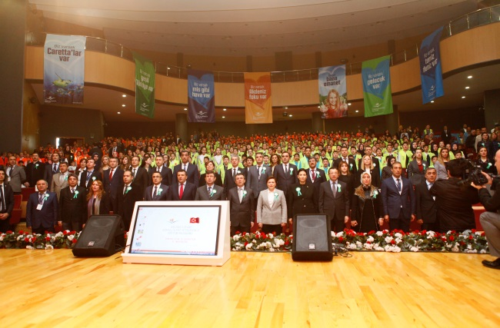
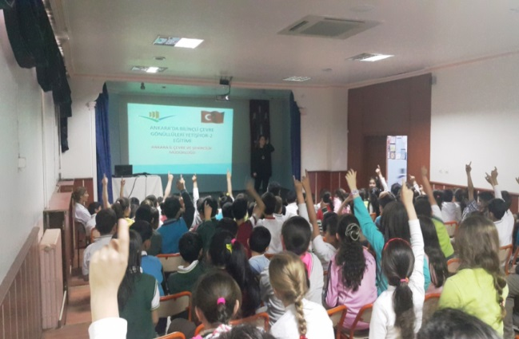
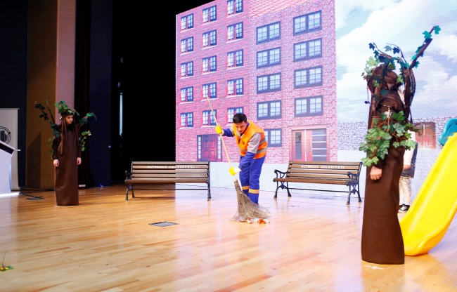
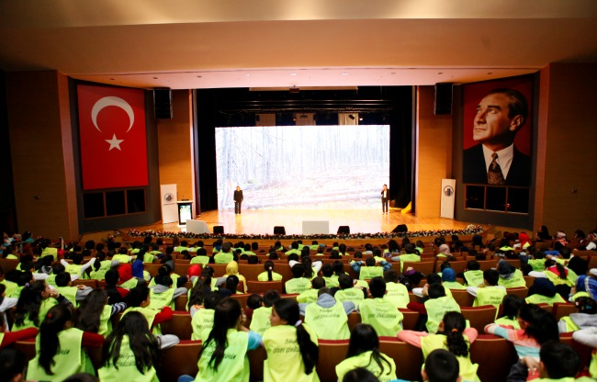
İL MÜDÜRLÜĞÜMÜZCE YÜRÜTÜLEN ÇALIŞMALAR
İl Müdürlüğümüzce başlatılan “Ankara’da Bilinçli Çevre Gönüllüleri Yetişiyor” projesi kapsamında öğrencilere çevre, çevre sorunları ve alınabilecek tedbirler, küresel ısınma, geri dönüşüm, enerji tasarrufu konularında bilgilendirme ve bilinçlendirme amaçlı eğitimler verilmekte olup, 2016 yılı içerisinde Ankara genelinde 5.000’in üzerinde öğrenciye eğitim verilmesi hedeflenmiş, ilk 8 ayda hedeflerin üzerine çıkılmıştır. 2017 yılında projenin ikinci aşaması başlatılmış olup, “Ankara’da Bilinçli Çevre Gönüllüleri Yetişiyor 2” projesi kapsamında 2018 yılında 5.000 öğrenciye eğitim verilmiştir. 2019 yılında da İl Milli Eğitim Müdürlüğü koordineli yapılan eğitimler ve okullardan gelen taleplere doğrultusunda yapılan eğitimler ile çevre konusunda bilinçlendirme çalışmalarımız devam etmiştir.

Slide 69
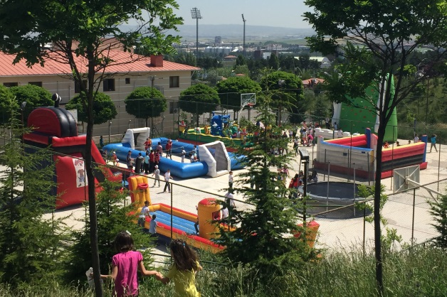
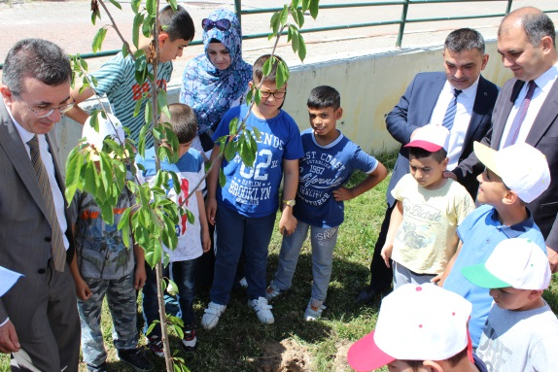
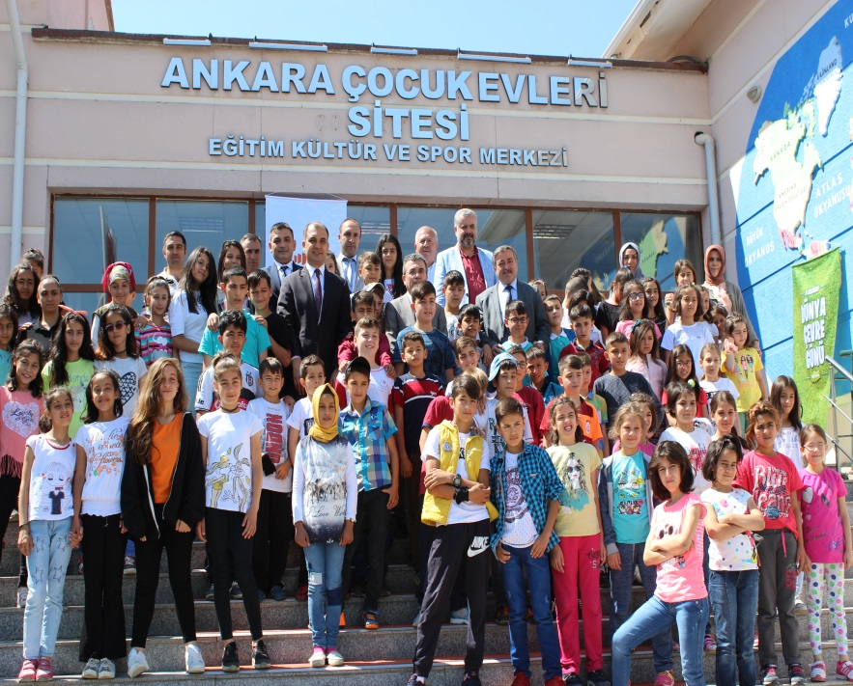
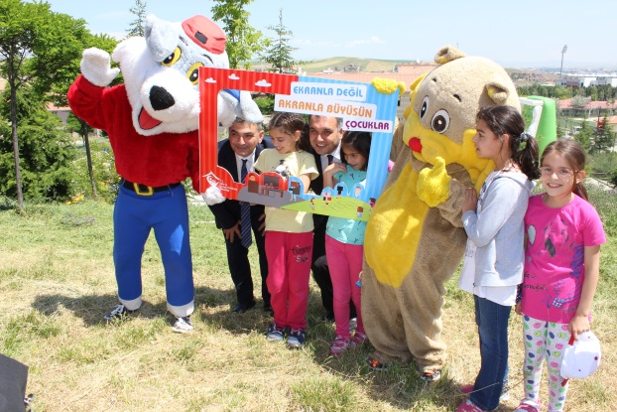
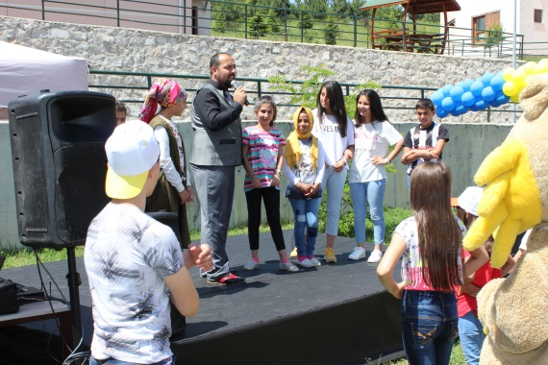
İL MÜDÜRLÜĞÜMÜZCE YÜRÜTÜLEN ÇALIŞMALAR
İl Müdürlüğümüz tarafından 2018 yılı 5 Haziran Dünya Çevre Günü Aile Sosyal Politikalar İl Müdürlüğü ile koordinasyonuyla Ankara Çocuk Evleri’nde kutlanmıştır.

Slide 70

İL MÜDÜRLÜĞÜMÜZCE YÜRÜTÜLEN ÇALIŞMALAR
İl Müdürlüğümüzce 01/10/2015 tarihinden itibaren hizmetlerimizin daha etkin, şeffaf ve etkin bir şekilde yürütülmesi, uygun ortam sağlanarak vatandaşlarımızın sorularına cevap alması, başvurularını takip etmelerinin kolaylaştırılması, danışman firmaların konunun uzmanı ile istişarelerinin sağlanması amacıyla “ETKİN İLETİŞİM VE ZAMAN YÖNETİMİ PROJESİ” başlatılmıştır.
Proje ile yararlanıcı memnuniyetinin arttırılmasının yanı sıra personelimizin zamanını doğru yöneterek iş veriminin ve iş kalitesinin arttırılması amaçlanmış, bu kapsamda personel verimimiz yaklaşık yüzde otuz civarında artmıştır.

Slide 71

İL MÜDÜRLÜĞÜMÜZCE YÜRÜTÜLEN ÇALIŞMALAR
İl Müdürlüğümüzde kurum kültürünün yerleşmesi ve personelimiz arasında diyaloğun geliştirilmesi amacıyla sosyal aktiviteler düzenlenmektedir. Bu kapsamda İl Müdürlüğümüz personelleri ve aileleriyle birlikte periyodik dönemlerde Devlet Tiyatroları oyunları izlenmekte olup, Devlet Tiyatroları Genel Müdürlüğü ve İl Kültür ve Turizm Müdürlüğü ile yapılan iş birliği neticesinde 2019 yılında organizasyonlarımıza devam edilmektedir.

Slide 72
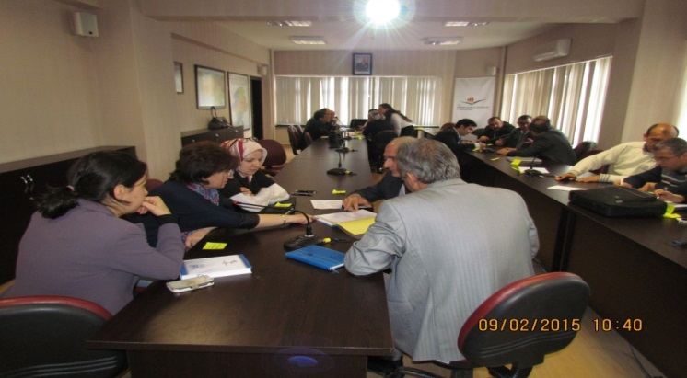

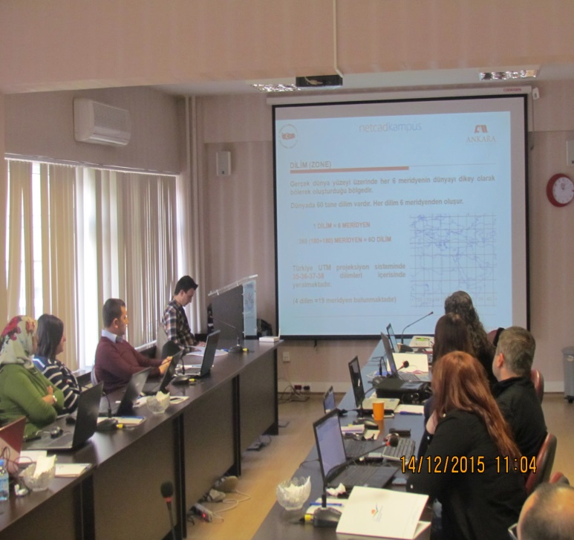


İL MÜDÜRLÜĞÜMÜZCE YÜRÜTÜLEN ÇALIŞMALAR
Ankara Kalkınma Ajansı Teknik Destek Programı kapsamında da “Çevre ve Şehircilik Faaliyetlerinde NETCAD Uygulamaları Eğitimi” ile destek almaya hak kazanmış, personellerimizin katılımıyla programlar gerçekleştirilmiştir. Eğitim programları sonunda personellerimize sertifikaları törenle verilmiştir. 2019 yılı içinde eğitimin tekrarlanması personellerimizin teknik kapasitelerinin artırılması hedeflenmektedir.

Slide 73
ARZ EDERİM
Ali Vedat ÇİFTÇİ
Ankara Çevre ve Şehircilik İl Müdürü

